Slide 1
Kibercinayətkarlıq və elektron sübutlar üzrə tanışlıq kursu
Budapeşt Konvensiyası
Qısa icmal
Xxxxx XXXXXXXX
Avropa Şurası
e-poçt
GG Ay İİİİ
Notes:
Bu sessiyanın müddəti 90 dəqiqədir

Slide 2
Sessiyanın məzmunu
Budapeşt konvensiyasının tətbiq və əhatə dairəsi
Kibercinayətkarlıqla mübarizə haqqında sazişin əsasları
Budapeşt konvensiyasının üstünlükləri
Miflərin alt-üst edilməsi
Notes:
Sessiya 4 hissəyə bölünür.
Sessiyanın birinci hissəsində Budapeşt konvensiyasının tətbiq və əhatə dairəsinə nəzər salınacaq. O, xüsusilə, Budapeşt konvensiyasının üç sütununu əks etdirir –dəqiq desək, maddi hüquq, prosessual hüquq və beynəlxalq əməkdaşlığın icmalını verir. O həmçinin Budapeşt Konvensiyasının tərəfləri, konvensiyanın imzalayan ölkələrin sayı və qoşulmağa dəvət edilənlərin sayı barədə statistikanı təmin edir. Bu hissə eyni zamanda Avropa Şurasının yanaşmasının və hazırda davam etməkdə olan müxətlif potensialın yüksəldilməsi layihələrinin icmalını təmin edir.
Sessiyanın ikinci hissəsində kibercinayətkarlıq haqqında sazişin fundamental elementləri izah ediləcək. Slaydlar effektiv bir kibercinayətkarlıqla mübarizə sazişi üçün zəruri olan müxtəlif elementləri sıraladıqdan sonra Budapeşt konvensiyasının kibercinayətkarlıq sahəsində ən effektiv saziş olduğunu nümayiş etdirmək məqsədilə onu başqa regional sazişlərlə müqayisə edir.
Sessiyanın üçüncü hissəsində Konvensiya Komitəsinin bu yaxınlarda işıq üzü görmüş nəşrinə istinadən Budapeşt konvensiyasının üstünlüklərinə nəzər salacağıq.
Sessiyanın dördüncü hissəsində Budapeşt konvensiyası haqqında bir neçə mifə nəzər salacaq və onları aradan qaldırmağa çalışacağıq.

Slide 3
Sessiyanın məqsədi
İştirakçıları Budapeşt konvensiyası, onun tətbiq dairəsi və iştirakçı tərəf olmağın üstünlükləri haqqında qısa icmalla təmin etmək.
Notes:
Bu sessiyanın məqsədi Budapeşt konvensiyası, onun tətbiq dairəsi və iştirakçı tərəf olmağın üstünlükləri haqqında qısa icmal verməkdir. Təlimçi növbəti sessiyalarda Budapeşt konvensiyasının müddəalarına daha ətraflı nəzər salınacağını vurğulaya bilər: xüsusilə də konvensiyanın maddi hüquq, prosessual hüquq və beynəlxalq əməkdaşlıq haqqında müddəalarına baxılacaq.

Slide 4
Sessiyanın məqsədləri
Sessiyanın sonunda nümayəndələr aşağıdakıları bacaracaqlar:
Budapeşt Konvensiyasının tətbiq dairəsini başa düşmək
Budapeşt Konvensiyasının neçə üzvü olduğunu bilmək
Kibercinayətkarlıqla mübarizə haqqında sazişin əsaslarından xəbərdar olmaq
Budapeşt konvensiyasının üstünlüklərini başa düşmək və onun haqqındakı geniş yayılmış yanlış təsəvvürləri ələ almaq
Notes:
Bu slayd bu sessiyanın məqsədlərini təsvir edir. O, iştirakçıların slaydlardan nə gözləməli olduqlarını vurğulayır. İştirakçılara məqsədlərin nə dərəcədə həyata keçirildiyinin qiymətləndirilməsi məqsədilə sessiyanın sonunda bu slayda yenidən qayıdacağınız barədə məlumat verə bilərsiniz.

Slide 5
Bölmə 1
Budapeşt Konvensiyası – İcmal
Budapeşt konvensiyasının tətbiq və əhatə dairəsi
Notes:
Bu, sessiyanın birinci hissəsi üçün giriş slaydıdır. Təlimçi bu hissənin Budapeşt Konvensiyasının tətbiq və əhatə dairəsindən bəhs edəcəyini izah etməlidir. O, xüsusilə, Budapeşt konvensiyasının üç sütununu əks etdirir –dəqiq desək, maddi hüquq, prosessual hüquq və beynəlxalq əməkdaşlığın icmalını verir. O həmçinin Budapeşt Konvensiyasının tərəfləri, konvensiyanın imzalayan ölkələrin sayı və qoşulmağa dəvət edilənlərin sayı barədə statistikanı təmin edir. Bu hissə eyni zamanda Avropa Şurasının yanaşmasının və hazırda davam etməkdə olan müxətlif potensialın yüksəldilməsi layihələrinin icmalını təmin edir.

Slide 6
Budapeşt Konvensiyası: Tətbiq dairəsi
Kriminal davranış
Qanunsuz daxil olma
Qanunsuz ələ keçirmə
Verilənlərə müdaxilə
Sistemlərə müdaxilə
Qurğulardan qanunsuz istifadə
Dələduzluq və saxtakarlıq
Uşaq pornoqrafiyası
ƏMH cinayətləri
Cinayətə cəhd, yardım və təhrikçilik
Hüquqi şəxsin məsuliyyəti
Prosessual alətlər
Operativ mühafizə
TV-lərin açıqlanması
Axrarış və müsadirə
Təqdimetmə göstərişi
Real vaxt rejimində TV
Kompüter verilənlərinin ələ keçirilməsi
Beynəlxalq Əməkdaşlıq
Ekstradisiya
QHY
Spontan məlumat
Operativ mühafizə
TV-nin operativ açıqlanması
Daxiloma üçün QHY
Verilənlərə sərhədlərarası çıxış
RV TV üçün QHY
Ələ keçirmə üçün QHY
24/7 əlaqə mərkəzi
+
+
Harmonizasiya
Notes:
Bu slayd Budapeşt konvensiyasının üç sütununu əks etdirir –dəqiq desək, maddi hüquq, prosessual hüquq və beynəlxalq əməkdaşlıq. Növbəti slaydlar hər bir sütunu işıqlandıracaq.

Slide 7
Budapeşt Konvensiyası: Tətbiq dairəsi
Kriminal davranış
Qanunsuz daxil olma
Qanunsuz ələ keçirmə
Verilənlərə müdaxilə
Sistemlərə müdaxilə
Qurğulardan qanunsuz istifadə
Dələduzluq və saxtakarlıq
Uşaq pornoqrafiyası
ƏMH cinayətləri
Cinayətə cəhd, yardım və təhrikçilik
Hüquqi şəxsin məsuliyyəti
Prosessual alətlər
Operativ mühafizə
TV-lərin açıqlanması
Axrarış və müsadirə
Təqdimetmə göstərişi
Real vaxt rejimində TV
Kompüter verilənlərinin ələ keçirilməsi
Beynəlxalq Əməkdaşlıq
Ekstradisiya
QHY
Spontan məlumat
Operativ mühafizə
TV-nin operativ açıqlanması
Daxiloma üçün QHY
Verilənlərə sərhədlərarası çıxış
RV TV üçün QHY
Ələ keçirmə üçün QHY
24/7 əlaqə mərkəzi
+
+
Harmonizasiya
Notes:
Bu slayd Budapeşt konvensiyasının üç sütununu əks etdirir –dəqiq desək, maddi hüquq, prosessual hüquq və beynəlxalq əməkdaşlıq. Vurğulanan sütunda Budapeşt konvensiyası çərçivəsində cinayət əməli olaraq tövsif olunan müxtəlif davranışlar sıralanır. Təlimçi cinayət xarakterli davranışların siyahısını nəzərdən keçirmək istəyə bilər.
Qeyri-qanuni daxilolma (Maddə 2)
Qanunsuz ələ keçirmə (Maddə 3)
Verilənlərə müdaxilə (Maddə 4)
Sistemlərə müdaxilə (Maddə 5)
Qurğulardan qanunsuz istifadə (Maddə 6)
Kompüter texnologiyalarından istifadə etməklə saxtalaşdırma (Maddə 7)
Kompüter texnologiyalarından istifadə etməklə dələduzluq (Maddə 8)
Uşaq pornoqrafiyası ilə bağlı cinayətlər (Maddə 9)
Müəllif hüquqlarının pozulması (Maddə 10)
Cinayət etməyə cəhd, cinayətin törədilməsində iştirakçılıq və ya cinayətə təhrikçilik (Maddə 11)
Hüquqi şəxsin məsuliyyəti (Maddə 12)
Təlimçi maddi hüquq haqqında hər bir müddəanın təfərrüatlarına varmamalı, lakin 2-cü gün bu müddəaların ətraflı müzakirə ediləcəyini qeyd etməlidir.

Slide 8
Budapeşt Konvensiyası: Tətbiq dairəsi
Kriminal davranış
Qanunsuz daxil olma
Qanunsuz ələ keçirmə
Verilənlərə müdaxilə
Sistemlərə müdaxilə
Qurğulardan qanunsuz istifadə
Dələduzluq və saxtakarlıq
Uşaq pornoqrafiyası
ƏMH cinayətləri
Cinayətə cəhd, yardım və təhrikçilik
Hüquqi şəxsin məsuliyyəti
Prosessual alətlər
Operativ mühafizə
TV-lərin açıqlanması
Axrarış və müsadirə
Təqdimetmə göstərişi
Real vaxt rejimində TV
Kompüter verilənlərinin ələ keçirilməsi
Beynəlxalq Əməkdaşlıq
Ekstradisiya
QHY
Spontan məlumat
Operativ mühafizə
TV-nin operativ açıqlanması
Daxiloma üçün QHY
Verilənlərə sərhədlərarası çıxış
RV TV üçün QHY
Ələ keçirmə üçün QHY
24/7 əlaqə mərkəzi
+
+
Harmonizasiya
Notes:
Bu slayd Budapeşt konvensiyasının üç sütununu əks etdirir –dəqiq desək, maddi hüquq, prosessual hüquq və beynəlxalq əməkdaşlıq. Vurğulanmış sütunda ölkədaxili qanunvericiliyə daxil edilə biləcək müxtəlif prosessual alətlər sıralanır. Təlimçi bu prosessual alətlər siyahısını nəzərdən keçirmək istəyə bilər.
Kompüterdə saxlanan verilənlərin mühafizəsinin təxirəsalınmaz təminatı (Maddə 16)
Trafik verilənlərinin qorunmasının operativ təminatı və onların qismən açıqlanması (Maddə 17)
Təqdimetmə göstərişi (Maddə 18)
Kompüter verilənlərinin axtarışı və götürülməsi
Trafik verilənlərinin real vaxt rejimində toplanması (Maddə 20)
Məlumatın məzmununun ələ keçirilməsi (Maddə 21)
Təlimçi hər bir prosessual alətin təfərrüatlarına varmamalıdır, lakin o, növbəti gün bu müddəaların tətbiq dairələri, müvafiq şərt və zəmanətlərindən əlavə olaraq daha ətraflı nəzərdən keçiriləcəyini qeyd etməlidir.

Slide 9
Budapeşt Konvensiyası: Tətbiq dairəsi
Kriminal davranış
Qanunsuz daxil olma
Qanunsuz ələ keçirmə
Verilənlərə müdaxilə
Sistemlərə müdaxilə
Qurğulardan qanunsuz istifadə
Dələduzluq və saxtakarlıq
Uşaq pornoqrafiyası
ƏMH cinayətləri
Cinayətə cəhd, yardım və təhrikçilik
Hüquqi şəxsin məsuliyyəti
Prosessual alətlər
Operativ mühafizə
TV-lərin açıqlanması
Axrarış və müsadirə
Təqdimetmə göstərişi
Real vaxt rejimində TV
Kompüter verilənlərinin ələ keçirilməsi
Beynəlxalq Əməkdaşlıq
Ekstradisiya
QHY
Spontan məlumat
Operativ mühafizə
TV-nin operativ açıqlanması
Daxiloma üçün QHY
Verilənlərə sərhədlərarası çıxış
RV TV üçün QHY
Ələ keçirmə üçün QHY
24/7 əlaqə mərkəzi
+
+
Harmonizasiya
Notes:
Bu slayd Budapeşt konvensiyasının üç sütununu əks etdirir –dəqiq desək, maddi hüquq, prosessual hüquq və beynəlxalq əməkdaşlıq. Vurğulanmış sütun Budapeşt konvensiyasına daxil olan, beynəlxalq əməkdaşlıq haqqında müddəaları sıralayır. Təlimçi beynəlxalq əməkdaşlıq haqqında bu müddəaların siyahısına nəzər salmaq istəyə bilər.
Beynəlxalq əməkdaşlığın ümumi prinsipləri (Maddə 23)
Ekstradisiya (Maddə 24)
Qarşılıqlı yardımın ümumi prinsipləri (Maddə 25)
Plandankənar məlumat (Maddə 26)
Tətbiq edilən beynəlxalq müqavilələr mövcud olmadıqda, qarşılıqlı yardım haqqında sorğuların göndərilməsi prosedurları (Maddə 27)
Məxfilik və istifadə məhdudiyyəti
Kompüterdə saxlanan verilənlərin mühafizəsinin təxirəsalınmaz təminatı
Saxlanılan trafik verilənlərinin təxirəsalınmaz açıqlanması
Saxlanılan kompüter verilənlərinə daxil olma ilə bağlı qarşılıqlı yardım
Müvafiq razılıq əsasında saxlanılan kompüter verilənlərinə və ya ümumi məlumatlara transsərhəd daxil olma
Real vaxt rejimində trafik verilənlərinin toplanması üzrə qarşılıqlı hüquqi yardım
Məlumatların məzmununu ələ keçirilməsi ilə əlaqədar qarşılıqlı yardım
24/7 şəbəkəsi
Təlimçi beynəlxalq əməkdaşlıq haqqında hər bir müddəanın təfərrüatlarına varmamalı, lakin 2-cü gün bu müddəaların ətraflı müzakirə ediləcəyini qeyd etməlidir.

Slide 10
Avropa Şurası yanaşması
1 Ortaq standartlar: Kibercinayətkarlıq haqqında Budapeşt Konvensiyası və əlaqədar standartlar
"Kiber mühitdə sizin və hüquqlarınızın qorunması"
2 Nəticələrin izlənməsi və qiymətləndirmələr:
Kibercinayətkarlıq haqqında konvensiya komitəsi (T-CY)
3 Potensialın yüksəldilməsi:
C-PROC 
Texniki əməkdaşlıq proqramları
Notes:
Boş slayd Avropa Şurasının "kiber mühitdə sizin və hüquqlarınızın qorunması" məqsədini həyata keçirmək üçün qəbul etdiyi üçvektorlu yanaşmanı nümayiş etdirir. Təlimçi bu üç məqsəddən hər birini izah etməlidir:
Birinci yanaşma bütün dünyada kibercinayətkarlıqla mübarizə haqqında qanunvericiliyin ümumi normaların təbliği ilə əlaqədardır. Təlimçi bunun ölkələrin beynəlxalq qabaqcıl təcrübə ilə uyğun, harmonizasiya edilmiş qanunlar hazırlanmasına yol göstərici kimi xidmət edəcək minimum normaları müəyyən edən Budapeşt konvensiyası vasitəsilə həyata keçirildiyini izah etməlidir. Kibercinayətkarlığın sərhədlərarası xarakteri ilə əlaqədar olaraq bütün yuriksiyaların kibercinayətkarlıqla mübarizəyə vahid yanaşmaya nail olmaq məqsədilə ümumi standartlar qəbul etməsi vacibdir.
İkinci yanaşma nəticələrinin izlənməsi və qiymətləndirmə ilə əlaqədardır. Buna Budapeşt konvensiyasının müddəalarının effektivliyinin qiymətləndirilməsində və onun təkmilləşdirilməsi işində əhəmiyyətli rol oynayan Kibercinayətkarlıqla Mübarizə üzrə Konvensiya Komitəsi tərəfindən rəhbərlik edilir. Təlimçi Konvensiya Komitəsinin Kibercinayətkarlıq haqqında Konvensiyanın kompüter sistemləri vasitəsilə törədilən irqçi və ksenofobiya xarakterli əməllərin kriminallaşdırılmasına dair Əlavə Protokolun formalaşdırılmasındakı, eləcə də Beynəlxalq əməkdaşlıq haqqında ikinci Əlavə Protokol üzərində aparılan işdəki rolunu nümunə kimi göstərə bilər. Təlimçi həmçinin Konvensiya Komitəsi tərəfindən nəşr edilən müxtəlif tövsiyələri nümunə göstərə bilər. Dəqiq desək, aşağıdakıları misal göstərə bilər:
Kompüter sistemləri haqqında 1 saylı tövsiyə sənədi
Botnetlər haqqında 2 saylı tövsiyə sənədi
Verilənlərə sərhədlərarası çıxış barədə 3 saylı tövsiyə sənədi
Kimliyin oğurlanması barədə 4 saylı tövsiyə sənədi
DDOS hücumları haqqında 5 saylı tövsiyə sənədi
Həlledici əhəmiyyətli infrastruktura hücumlar haqqında 6 saylı tövsiyə sənəd
Zərərli proqramlar haqqında 7 saylı tövsiyə sənədi
Spam haqqında 8 saylı tövsiyə sənədi
Seçkilərə müdaxilə haqqında 9 saylı tövsiyə sənədi
Abunəçilər haqqında məlumatların təqdim edilməsi barədə göstərişlər haqqında 10 saylı tövsiyə sənədi
Terrorçuluq haqqında 11 saylı tövsiyə sənədi
Üçüncü yanaşma potensialın yüksəldilməsi ilə əlaqədardır. Buna texniki əməkdaşlıq proqramları çərçivəsində kibercinayətkarlıq üzrə proqram ofisi tərəfindən rəhbərlik edilir. Təlimçi kibercinayətkarlıq üzrə proqramı ofisinin işini və müxtəlif proqramları təsvir edən növbəti slaydlara keçə bilər.

Slide 11
Avropa Şurasının Buxarestdə yerləşən Kibercinayətkarlıq üzrə proqram ofisi
(C-PROC)
Nazirlər Komitəsinin 2013-cü ilin oktyabr ayında qəbul edilən
2014-ci ilin aprel ayında qüvvəyə minən qərarı
Hazırda 6 layihə davam etməkdədir
Tapşırıq: Kibercinayətkarlıq və elektron sübutlar sahəsində cinayət mühakiməsi potensialının gücləndirilməsi məqsədilə dünya ölkələrinə dəstək
Notes:
Bu slayd Kibercinayətkarlıq üzrə Proqram Ofisi (C-PROC) haqqında məlumat təmin edir. Ofis Avropa Şurasının kibercinayətkarlıq və elektron sübutlar sahəsində cinayət mühakiməsi potensialının yüksəldilməsinə dəstək yanaşmasının təbliğ edilməsinə görə məsul olan əsas orqandır.

Slide 12


Hazırki potensialın yüksəldilməsi proqramları
GLACY+ - Aİ və AŞ-nin Kibercinayətkarlıqla mübarizə sahəsində qlobal hərəkət üzrə birgə layihəsi -
CyberEast - Aİ/AŞ Şərt Tərəfdaşlığı -
iPROCEEDS-2 - Aİ/AŞ İnternetdəki cinayət gəlirlərini hədəf götürür -
CyberSouth - Aİ/AŞ Kibercinayətkarlıq və elektron sübutlar üzrə birgə layihə -
Avropada uşaqlara münasibətdə cinsi istismar və seksual xarakterli hərəkətlərin aradan qaldırılması (EndOCSEA@Europe) - (Uşaqlara qarşı Zorakılığın Qarşısının Alınması Fondu) -
CyberCrime@Octopus - (könüllü ianə ilə maliyyələşdirilir) -
Notes:
Bu slayd hazırda Kibercinayətkarlıq üzrə Proqram Ofisi (C-PROC) tərəfindən idarə edilən müxtəlif layihələri sıralayır. Təlimçi izah edə bilər ki, Kibercinayətkarlıq üzrə Proqram Ofisi 2014-cü ilin aprel ayında öz fəaliyyətinə başlamış, bir sıra layihələrə start vermişdir və bu layihələrin çoxu artıq tamamlanmışdır. Təlimçi hazırda davam etməkdə olan layihələri izah edə bilər. Təlimçi slaydda sıralanan proqramlar haqda təfərrüatları paylaşa bilər:
GLACY+ Avropa İttifaqı (Sülh və sabitliyin möhkəmləndirilməsi aləti) və Avropa Şurasının birgə layihəsidir.
GLACY+ GLACY layihəsinin (2013 – 2016) təcrübəsini genişləndirmək məqsədi daşıyır, Afrika, Asiya-Sakit okeanı, Latın Amerikası və Karib adaları regionunda on beş prioritet və qovşaq ölkəsini dəstəkləyir – Benin, Burkina Faso, Kabo Verde, Çili, Kosta Rika, Dominikan Respublikası, Qana, Mavriki, Mərakeş, Nigeriya, Paraqvay, Filippin, Seneqal, Şri Lanka və Tonqa. Bu ölkələr öz regionları daxilində təcrüblərini bölüşmək üçün mərkəz kimi çıxış edə bilərlər
Məqsədlər:
Bütün dünyada Dövlətlərin kibercinayətkarlıq və elektron sübutlar haqqında qanunlarının tətbiqi, eləcə də bu sahədə effektiv beynəlxalq əməkdaşlıq bacarıqlarının təkmilləşdirilməsi məqsədilə potensialı gücləndirmək;
Kiber cinayətkarlıqla mübarizə haqqında ardıcıl qanun, siyasət və strategiyaları dəstəkləmək;
Polis orqanlarının kibercinayətləri araşdırmaq, bir-birləri, eləcə də Avropadakı və başqa regionlardakı kibercinayətkarlıqla mübarizə bölmələri ilə polislərarası qarşılıqlı effektiv əməkdaşlıq qurmaq potensialını gücləndirmək;
Cinayət mühakiməsi orqanlarına qanunvericiliyi tətbiq etmək, kibercinayətkarlıq və elektron sübutlarla əlaqədar işlərin cinayət təqibini aparmaq, məhkəmə qərarı qəbul etmək, beynəlxalq müstəvidə əməkdaşlıq etmək imanı vermək.
CyberEast Avropa İttifaqı və Şurasının Avropa Qonşuluq Aləti (ENI) çərçivəsində Şərq Tərədaşlığı regionunda Avropa Şurası tərəfindən icra edilən birgə layihəsidir.
İştirakçı ölkələr: Ermənistan, Azərbaycan, Belarus, Gürcüstan, Moldova və Ukrayna.
Layihənin məqsədi Kibercinayətkarlıq haqqında Budapeşt konvensiyasına və əlaqədar sənədlərə uyğun normativ-hüquqi bazası və siyasət bazası qəbul etmək, məhkəmə və hüquq-mühafizə orqanlarının potensialını, eləcə də qurumlararası əməkdaşlığı möhkəmləndirmək, cinayət mühakiməsi, kibercinayətkarlıqla mübarizə və elektron sübutlar sahəsində etimadı və səmərəli beynəlxalq əməkdaşlığı, o cümlədən xidmət provayderləri və hüquq-mühafizə orqanları arasında artırmaqdır.
iPROCEEDS – 2: Qoşulmadan əvvəl yardım aləti (IPA) çərçivəsində kibercinayətkarlıqla mübarizə üzrə əməkdaşlıq – Avropa İttifaqı və Avropa Şurasının birgə layihəsidir. İştirakçı ölkələr/ərazilər: Albaniya, Bosniya və Herseqovina, Çernoqoriya, Şimali Makedoniya, Serbiya, Türkiyə və Kosovo* Məqsəd: Səlahiyyətli orqanların layihə ölkələri və ərazilərində kibercinayətkarlıqdan əldə edilən gəlirləri axtarmaq, götürmək və müsadirə etmək, internetdə çirkli pulların yuyulmasının qarşısını almaq və elektron sübutların təhlükəsizliyini təmin etmək potensialını daha da gücləndirmək. *Bu təyinat status barədə mövqelərə xələl gətirmir, BMT-nin Təhlükəsizlik Şurasının 1244 saylı qətnaməsinə və Beynəlxalq Ədalət Məhkəməsinin Kosovonun Müstəqillik Bəyannaməsi haqqında rəyinə uyğundur.
CyberSouth Avropa İttifaqı (Avropa Qonşuluq aləti) və Avropa Şurası arasında birgə layihədir. CyberSouth layihəsinin məqsədi Cənub Qonşuluğu regionunda kibercinayətkarlıqla mübarizə və elektron sübutlar üzrə qanuvericilik potensialının və təşkilati potensialın insan hüquqları və qanunun aliliyi tələblərinə müvafiq qaydada gücləndirilməsidir
Layihə ərazisi: Cənub qonşuluğu regionu
İlkin prioritet sahələr: Əlcəzair, İordaniya, Livan, Mərakeş və Tunis
Məqsədlər:
Qanunvericilik
İxtisaslaşmış xidmətlər, idarələrarası, eləcə də dövlət/özəl sektor əməkdaşlığı
Məhkəmə işçiləri üçün təlim
Beynəlxalq Əməkdaşlıq
Kibercinayətkarlıq və elektron sübutlar üzrə strateji prioritetlər
Avropada uşaqlara münasibətdə cinsi istismar və seksual xarakterli hərəkətlərin aradan qaldırılması (EndOCSEA@Europe) Avropa Şurasının Uşaq Hüquqları Bölməsi tərəfindən Rumıniyanın Buxarest şəhərində yerləşən Kibercinayətkarlıq üzrə Proqram Ofisi (C-PROC) ilə əməkdaşlıqda icra edilir.
Məqsəd:
Bu layihənin əsas məqsədi uşaqların hüquqlarının çoxmillətli, sahələrarası və sektorlararası əməkdaşlıq vasitəsilə qorunmasını, eləcə də bütöv Avropa səviyyəsində İKT vasitəsilə törədilən uşaqlara münasibətdə cinsi istismarla (onlayn UCİSH) mübarizə və belə istismarın qarşısını alınması üçün uşaqlar üçün əlverişli tədbirlərin görülməsini təmin etməkdir.
Layihə bir-birini qarşılıqlı surətdə tamamlayan üç komponentdən ibarətdir və hər bir komponentin məqsədləri aşağıdakılardır:
milli və ümumavropa kontekstində uşaqlara münasibətdə onlayn cinsi istismar riskləri və cavab tədbirləri ilə bağlı vəziyyətin təhlilinin aparılması, milli idarəçilik strukturlarının gücləndirilməsi ilə milli və regional səviyyələrdə sektorlararası və sahələrarası əməkdaşlıq üçün əlverişli mühitin yaradılması;
qanunvericilik islahatları və prosessual islahatların dəstəklənməsi, hüquq mühafizə əməkdaşları, hakim və ittihamçılar üçün təlim və potensialın gücləndirilməsi, qurbanlara kompleks dəstəyin göstərilməsi məqsədilə sahələr və idarələrası əməkdaşlığın təbliği;
əsas hədəf qrupunun maarifləndirilməsi, təhsili, uşaqların hüquq və imkanlarının genişləndirilməsi önə çəkilməklə sosial imkanlar probleminin ələ alınması;
Avropa Şurasının Uşaq hüquqları strategiyası çərçivəsində icra edilən bu layihə (2016-2021) müvafiq beynəlxalq və Avropa standartlarının, xüsusilə də Uşaqların cinsi istismar və seksual xarakterli hərəkətlərdən müdafiəsinə dair Avropa Şurası Konvensiyasinın (Lansarote Konvensiyası) və WePROTECT Milli Fəaliyyət Modelinin 8 potensialının icrasını dəstəkləyəcək.
Benefisiarlar:
Avropa Şurasına üzv olan 47 Dövlətin hər biri, xüsusilə Albaniya, Ermənistan, Azərbaycan, Bosniya və Herseqovina, Gürcüstan, Moldova Respublikası, Çernoqoriya, Serbiya, Türkiyə və Ukrayna
Cybercrime@Octopus Avropa Şurasının dünya ölkələrinə Kibercinayətkarlıq haqqında Budapeşt konvensiyasını icra etməkdə, məlumatların qorunması və qanunun aliliyi üzrə zəmanətləri gücləndirməkdə yardım etmək məqsədi daşıyan, könüllü ianələrə əsaslanan layihəsidir.
Aşağıdakı sahələrdə nəticələr gözlənilir:
İldə bir dəfə "Octopus" konfranslarının təşkilini təmin etmək
Üzv tərkibi, funksiyaları və iclaslarının sayı artırılmış Kibercinayətkarlıq üzrə Konvensiya Komitəsinin işini birlikdə maliyyələşdirmək və dəstəkləmək
Budapeşt konvensiyasını, eləcə də məlumatların qorunması və uşaqların müdafiəsi haqqında əlaqədar sənədləri icra etməyə hazırlaşan ölkələrə məsləhətlər vermək və başqa yardım göstərmək.
Layihənin müddəti: 1 yanvar 2014 – 31 dekabr 2020.

Slide 13
Bölmə 2
Budapeşt Konvensiyası – İcmal
KİBERCİNAYƏTKARLIQLA MÜBARİZƏ HAQQINDA SAZİŞİN ƏSASLARI
Notes:
Bu, sessiyanın ikinci hissəsi üçün giriş slaydıdır. Təlimçi izah etməlidir ki bu hissədə kibercinayətkarlıq haqqında sazişin fundamental elementləri izah ediləcək. Slaydlar effektiv bir kibercinayətkarlıqla mübarizə sazişi üçün zəruri olan müxtəlif elementləri sıraladıqdan sonra Budapeşt konvensiyasının kibercinayətkarlıq sahəsində ən effektiv saziş olduğunu nümayiş etdirmək məqsədilə onu başqa regional sazişlərlə müqayisə edir.

Slide 14







Beynəlxalq mənzərə
Kompüter cinayətləri barədə nümunəvi qanun
Harare proqramı
ITU (Beynəlxalq Telekommunikasiya İttifaqı) Modelləri:
ICT4PAC
SADC
HIPCAR
İnformasiya texnologiyaları vasitələri ilə törədilən cinayətlərlə mübarizə haqqında konvensiya
Kibertəhlükəsizlik və fərdi məlumatların qorunması haqqında konvensiya
Notes:
Bu slayd kibercinayətkarlıq və beynəlxalq əməkdaşlıq sahəsində beynəlxalq vəziyyət haqqında məlumat təmin etməyə çalışır. Slayd aşağıdakı loqotipləri göstərir:
BMT/Birləşmiş Millətlər Təşkilatının Narkotik və Cinayətkarlıqla Mübarizə Ofisi (BMT-nin Transmilli mütəşəkkil cinayətkarlığa qarşı konvensiyası, BMT-nin Korrupsiya əleyhinə konvensiyası)
Şanxay Əməkdaşlıq Təşkilatı (Şanxay Əməkdaşlıq təşkilatının İnformasiya təhlükəsizliyi sahəsində əməkdaşlıq haqqında sazişi)
Birlik ölkələri (Kompüter cinayətləri və kompüterlə əlaqədar cinayətlər haqqında nümunəvi qanun və Birliyin Birlik daxilində cinayət işləri çərçivəsində qarşılıqlı yardım haqqında proqramı – Harare proqramı)
ITU Modelləri (ICT4PAC/SADC/HIPCAR nümunəvi qanunları)
Afrika İttifaqı (Kibertəhlükəsizlik və fərdi məlumatların qorunması haqqında Malabo Konvensiyası)
Ərəb Dövlətləri Liqası (İnformasiya texnologiyaları vasitələri ilə törədilən cinayətlərlə mübarizə haqqında konvensiya)

Slide 15
Kibercinayətkarlıq haqqında sazişin əsasları
Qlobal sənəd - (operativ, funksional model)
Üzvlər: infrastruktur ölkələri daxil olmalıdır
Təriflər
Cinayət əməlləri
Prosessual hüquqlar
Hüquqi öhdəlik yaradan əhatəli beynəlxalq əməkdaşlıq mexanizmi
Notes:
Bu slayd kibercinayətkarlıq modelinin fundamental elementlərini sıralayır. Təlimçi izah etməlidir ki, kibercinayətkarlıq və elektron sübutlarla əlaqədar müxtəlif beynəlxalq və regional sənədlər bu standart əsasında qiymətləndiriləcək.
Kibercinayətkarlıqla mübarizə haqqında saziş qlobal sənəd olmalıdır. Çünki kibercinayətkarlıq və elektron sənədlər öz mahiyyətləri etibarilə bir ölkə ilə məhdudlaşmayan qlobal fenomenlərdir.
Kibercinayətkarlıq haqqında sazişin effektiv olması üçün infrastruktur ölkələrinin iştirakı mütləqdir. Bu slaydda "infrastruktur ölkələri" dedikdə, dünya üzrə verilənlərin böyük hissəsi yurisdiksiya əraziləri daxilində yerləşən ölkələr nəzərdə tutulur. Bu vacibdir, çünki effektiv saziş belə yurisdiksiyaları elektron sübutları paylaşmağa vadar etmək məqsədilə hüquqi öhdəlik yaradan mexanizmlər təmin etməlidir. Belə ki, belə mexanizm olmadan hər hansı saziş kibercinayətkarlığın və elektron sübutlarla əlaqəli başqa cinayətlərinin təqibi və araşdırılmasına yardım etməkdə problem yaşaya bilər.
Kibercinayətkarlıq haqqında saziş həmçinin ətraflı tərifləri, cinayətləri əhatə etməlidir (maddi hüquq normaları).
Ona həmçinin kibercinayətkarlıq və elektron sübutla əlaqədar, daha ümumi prosessual hüquqlar (istintaq tədbirləri) daxil olmalıdır.
Ən əsası Kibercinayətkarlıq haqqında saziş ölkələrə sazişin iştirakçısı olan başqa yurisdiksiyalara sorğu göndərmək imkanı verən, hüquqi öhdəlik yaradan beynəlxalq əməkdaşlıq mexanizminə malik olmalıdır. Bu, 24/7 şəbəkələrindən və və ya mərkəzi orqanlardan istifadə edilməklə həyata keçirilə bilər.

Slide 16
Kibercinayətkarlıq haqqında sazişin əsasları
Notes:
Bu slayd kibercinayətkarlıq haqqında sazişin fundamental aspektlərini diaqram formasında nümayiş etdirir Onlar aşağıdakılardır:
Cinayət əməlləri (maddi hüquq normaları)
Səlahiyyətlər (kibercinayətkarlıqla əlaqədar prosessual/istintaq tədbirləri)
Elektron sübutlar (elektron sübutların toplanılması səlahiyyətlərinin kibercinayətkarlıq olmayan cinayətlər də daxil olmaqla, bütün cinayət növlərinə tətbiq edilə bilməsi)
Zəmanətlər/mülki azadlıqlar/insan hüquqları (prosessual şərtlər və zəmanətlər).
Operativ [24/7 əlaqə mərkəzi]
Beynəlxalq əməkdaşlıq normaları
Növbəti slaydlar bu elementlərin müxtəlif beynəlxalq və regional modellərdə nə dərəcədə yer aldığını nümayiş ediləcək.

Slide 17

Budapeşt Konvensiyası
Notes:
Bu slayd kibercinayətkarlıq haqqında sazişin fundamental aspektlərini diaqram formasında nümayiş etdirir Slayddakı animasiya Budapeşt konvensiyasına bütün bu elementlərin necə ehtiva etdiyini nümayiş etdirir. Bundan əlavə, təlimçi Budapeşt konvensiyasının qlobal xarakterli olduğunu, üzvlük üçün coğrafi məhdudiyyətin tətbiq edilmədiyini vurğulamaq istəyə bilər.

Slide 18
Birlik ölkələrinin nümunəvi qanunu
və Harare proqramı
Notes:
Bu slayd kibercinayətkarlıq haqqında sazişin fundamental aspektlərini diaqram formasında nümayiş etdirir Slayddakı animasiya Birlik ölkələrinin nümunəvi qanununun və Harare proqramının kibertəhlükəzlik haqqında sazişin əsas müddəaları ilə uyğunluğunu nümayiş etdirir.
Bu slayd Harare proqramında kibercinayətlərə və onlarla əlaqədar prosessual/istintaq tədbirlərinə yer verildiyini nümayiş etdirir.
Lakin o, operativ 24/7 şəbəkə və elektron sübutlar haqqında müddəalara malikdir, əhatəli beynəlxalq əməkdaşlıq modeli isə yoxdur.

Slide 19
ITU nümunəvi qanunları
Notes:
Bu slayd kibercinayətkarlıq haqqında sazişin fundamental aspektlərini diaqram formasında nümayiş etdirir Slayddakı animasiya ITU nümunəvi qanununun (ICT4PAC/SADC/HIPCAR nümunəvi qanunları) kibertəhlükəzlik haqqında sazişin əsas müddəaları ilə uyğunluğunu nümayiş etdirir.
Bu slayd Harare proqramında kibercinayətlərə və onlarla əlaqədar prosessual/istintaq tədbirlərinə yer verildiyini nümayiş etdirir.
Lakin o, operativ 24/7 şəbəkə və elektron sübutlar haqqında müddəalara malikdir, əhatəli beynəlxalq əməkdaşlıq modeli isə yoxdur.

Slide 20
Malabo konvensiyası
Malabo Konvensiyası və Budapeşt Konvensiyası bir-birlərini tamamlayırlar
Notes:
Bu slayd kibercinayətkarlıq haqqında sazişin fundamental aspektlərini diaqram formasında nümayiş etdirir Slayddakı animasiya Afrika İttifaqının Kibertəhlükəsizlik və fərdi məlumatların qorunması haqqında konvensiyasının (Malabo Konvensiyası) kibertəhlükəsizlik haqqında sazişin əsas müddəaları ilə uyğunluğunu nümayiş etdirir.
Bu slayd Malabo konvensiyasında Budapeşt konvensiyasında nəzərdə tutulan bir neçə cinayət əməli və səlahiyyətin yer aldığını nümayiş etdirir. Lakin Malabo konvensiyası beynəlxalq əməkdaşlıq haqqında məcburedici qüvvəyə malik müddəalar, eləcə də elektron sübut və operativ 24/7 şəbəkə haqqında ətraflı müddəalar ehtiva etmir.
Təlimçi bu məqamı vurğulamalıdır ki, Afrika İttifaqı konvensiyası Budapeşt konvensiyasına zidd deyil, əksinə Budapeşt konvensiyasının müddəalarına tamamlayır. Lakin Afrika ittifaqı konvensiyasına üzvlük öz-özlüyündə kibercinayətkarlıq və elektron sübutlar haqqında əhatəli qlobal sazişin bir hissəsi olmağın üstünlüklərini təmin etmir.

Slide 21

Ərəb Dövlətləri İttifaqı konvensiyası
Ərəb Dövlətləri İttifaqı konvensiyası böyük dərəcədə Budapeşt konvensiyasının müddəalarını ehtiva edir, lakin o, qlobal konvensiya deyil
Notes:
Bu slayd kibercinayətkarlıq haqqında sazişin fundamental aspektlərini diaqram formasında nümayiş etdirir Slayddakı animasiya Ərəb Dövlətləri Liqasının İnformasiya texnologiyaları vasitələri ilə törədilən cinayətlərlə mübarizə haqqında konvensiyasının bu aspektlərin çoxuna cavab verdiyini göstərir, lakin onun müddəalarının Budapeşt Konvensiyasında nəzərdə tutulan çoxsaylı konkret səlahiyyətləri əks etdirmədiyi və operativ BEYNƏLXALQ əməkdaşlıq modeli ehtiva etmədiyi (baxmayaraq ki, Ərəb Dövlətləri Liqasının üzvləri arasında regional əməkdaşlıq üçün istifadə edilə bilər) izah edilməlidir.
Həmçinin qeyd edilməlidir ki, bu konvensiyaya üzvlük Ərəb Dövlətləri Liqasının üzvləri ilə məhdudlaşır, buna görə də bu konvensiya sözün əsl mənasında qlobal konvensiya deyil, bu isə hərtərəfli sazişin ən əsas xüsusiyyəti olmalıdır, belə ki, kibercinayətkarlıq və elektron sübutlar öz xarakterləri etibarilə sərhədlərarası səciyyə daşıyırlar.

Slide 22

Kibercinayətkarlığın
beynəlxalq miqyası
Aşağıdakılardan hansı kibercinayətkarlıqla mübarizə haqqında hər hansı sazişin əsas sütunudur?
a) Cinayətlər
b) Prosessual hüquq normaları
c) Beynəlxalq əməkdaşlıq
d) Zəmanətlər / Mülki azadlıqlar / İnsan hüquqları
e) Elektron sübut
f) Yuxarıdakıların hamısı
Notes:
Düzgün cavab: f) Yuxarıdakıların hamısı

Slide 23
Kibercinayətkarlığın
beynəlxalq miqyası
Aşağıdakılardan hansı kibercinayətkarlıqla mübarizə haqqında hər hansı sazişin əsas sütunudur?
a) Cinayətlər
b) Prosessual hüquq normaları
c) Beynəlxalq əməkdaşlıq
d) Zəmanətlər / Mülki azadlıqlar / İnsan hüquqları
e) Elektron sübut
f) Yuxarıdakıların hamısı
Notes:
Düzgün cavab: f) Yuxarıdakıların hamısı

Slide 24
Kibercinayətkarlığın
beynəlxalq miqyası
Kibercinayətkarlıq haqqında sazişə uyğun gələn iki variantı seçin
a) Beynəlxalq əməkdaşlıq üçün operativ müddəalar
b) Kibertəhlükəsizlik
c) Təriflər
d) Milli təhlükəsizlik
e) Kibercinayət olmayan cinayətlər üçün elektron sübutların toplanması
Notes:
Düzgün cavab: b) Kibertəhlükəsizlik və d) Milli təhlükəsizlik

Slide 25
Kibercinayətkarlığın
beynəlxalq miqyası
Kibercinayətkarlıq haqqında sazişə uyğun gəlməyən iki variant hansıdır?
a) Beynəlxalq əməkdaşlıq üçün operativ müddəalar
b) Kibertəhlükəsizlik
c) Təriflər
d) Milli təhlükəsizlik
e) Kibercinayət olmayan cinayətlər üçün elektron sübutların toplanması
www.coe.int/cybercrime
www.coe.int/cybercrime
25
Notes:
Düzgün cavab: b) Kibertəhlükəsizlik və d) Milli təhlükəsizlik

Slide 26
Bölmə 3
Budapeşt Konvensiyası – İcmal
Budapeşt konvensiyasının FAYDALARI
Notes:
Bu, sessiyanın üçüncü hissəsi üçün giriş slaydıdır. Təlimçi izah etməlidir ki, bu hissədə Konvensiya Komitəsinin bu yaxınlarda işıq üzü görmüş nəşrinə istinadən Budapeşt konvensiyasının üstünlüklərinə nəzər salınacaq.

Slide 27
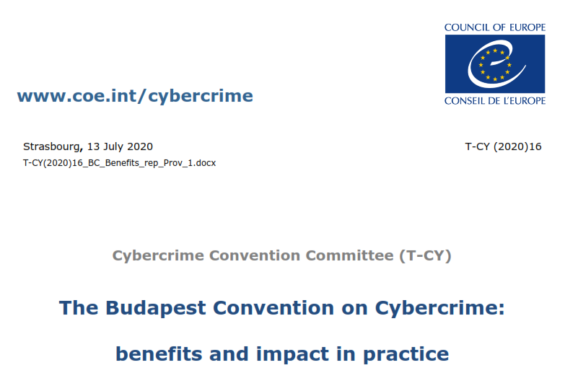
Budapeşt konvensiyasının üstünlükləri
Notes:
Bu slayd Konvensiya Komitəsinin (T-CY) nəşr etdiyi, Budapeşt konvensiyasının üstünlüklərinə və təcrübədəki nəticələrinə həsr olunmuş hesabatın ekran görüntüsüdür. Təlimçi izah edə bilər ki, növbəti bir neçə slaydda bu hesabata uyğun olaraq, Budapeşt konvensiyasının əsas üstünlüklərinin bəzilərinin icmalı veriləcək.
Hesabatın tam mətni ilə burada tanış olmaq olar: https://www.coe.int/en/web/cybercrime/-/the-budapest-convention-on-cybercrime-in-operation-new-t-cy-report

Slide 28

Budapeşt konvensiyasının üstünlükləri
Notes:
Təlimçi bu slayddakı videonu nümayiş etdirməlidir. Bu video növbəti slaydlarda tərtib ediləcək hesabatın məzmununu nümayəndələrə təqdim edir.

Slide 29
Ölkədaxili qanunvericiliyə düzəlişlər
Budapeşt konvensiyasının qanunvericiliyin harmonizasiyası üzərində nəzərəçarpan təsiri olmuşdur.
Bu təsir həm Konvensiyanın iştirakçısı olan, həm də olmayan tərəflərdə özünü büruzə vermişdir.
Budapeşt konvensiyasının qlobal təsirini qiymətləndirmək məqsədilə ümumilikdə 193 dövlət sorğu edilmişdir.
Notes:
Bu slayd Budapeşt konvensiyasının bütün dünyada ölkələrin ölkədaxili qanunvericiliyinə necə təsir etdiyini göstərir. Qeyd etmək vacibdir ki, Budapeşt konvensiyası yalnız Budapeşt konvensiyasının iştirakçısı olan tərəflərin qanunvericiliyinə təsir etməmiş, həmçinin konvensiyasının tərəfi olmayan ölkələrə öz təsirini göstərmişdir, belə ki, qanunvericilik islahatlarının aparılması məqsədilə Budapeşt konvensiyasından istifadə edən tərəflərin sayı getdikcə artmaqdadır.
Bu slaydda Konvensiya Komitəsinin (T-CY) hesabatından götürülmüş statistika, o cümlədən bütün dövlətlərin 39%-nin Budapeşt konvensiyası ilə əlaqəsinin olduğu göstərilir – bu dövlətlər ya konvensiyaya qoşulmuş, ya onu imzalamış ya da qoşulmaq üçün dəvət olunmuşlar.

Slide 30
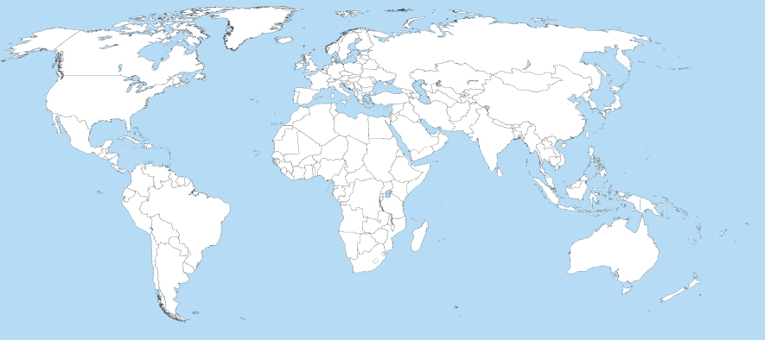
Budapeşt konvensiyasının əhatə dairəsi
130+
150+
Budapeşt Konvensiyası
Ratifikasiya edənlər/qoşulanlar: 65
Qanunları/qanun layihələri Budapeşt Konvensiyası ilə böyük dərəcədə uyğun gələn başqa Dövlətlər = 20
İmza: 3
Qanunvericiliklərinin inkişaf etdirilməsi üçün Budapeşt Konvensiyasına əsaslanan digər dövlətlər = 50+
Qoşulmağa dəvət edilən: 9
Notes:
Bu slayd Budapeşt konvensiyasını ratifikasiya etmiş, imzalamış Budapeşt konvensiyasına qoşulmaq üçün dəvət olunmuş, ölkədaxili qanunvericiliyi inkişaf etdirmək üçün Budapeşt konvensiyasından bələdçi kimi istifadə etmiş müxtəlif ölkələr göstərilir. Təlimçi Budapeşt Konvensiyasının, həqiqətən qlobal saziş olduğunu nümayiş etdirmək üçün bu slayddan istifadə edə bilər.

Slide 31
Ölkədaxili qanunvericiliyə düzəlişlər
30 iyun tarixinə
2020
Notes:
Bu slayd Konvensiya Komitəsi tərəfindən paylaşılmış statistikaya əsaslanır. Təlimçi ondan dünya ölkələrinin yarısına qədərinin maddi və prosessual hüquq normalarını Budapeşt konvensiyasının müddəalarına uyğunlaşdırdığını izah etmək üçün istifadə edə bilər.
Ümumilikdə dövlətlərin 79%-i Budapeşt konvensiyasından kibercinayətkarlıq barədə qanunvericilikdə islahatların aparılmasında bələdçi və ya mənbə kimi istifadə etmişdir. Təlimçi bu slaydlardan Budapeşt konvensiyasının təsirinin ona qoşulan, onu imzalayan və ya qoşulmağa dəvət edilən ölkələrin sərhədlərini aşdığını nümayiş etdirmək üçün istifadə edə bilər.

Slide 32
Ölkədaxili qanunvericiliyə düzəlişlər
Kateqoriya | Dövlətlərin sayı
Budapeşt konvensiyasının maddi hüquq normaları ilə üst üstə düşən, uyğunlaşdırılmış ölkədaxili normalar | 106
Budapeşt konvensiyasının prosessual hüquq normaları ilə üst üstə düşən, uyğunlaşdırılmış ölkədaxili normalar | 82
30 iyun tarixinə
2020
Notes:
Bu slayd Konvensiya Komitəsi tərəfindən paylaşılmış statistikaya əsaslanır. Təlimçi ondan dünya ölkələrinin yarısına qədərinin maddi və prosessual hüquq normalarını Budapeşt konvensiyasının müddəalarına uyğunlaşdırdığını izah etmək üçün istifadə edə bilər.
Bu dövlətlərin 106-ı (dövlətlərin 53%-i) Budapeşt konvensiyasının II Fəslinin I Bölməsi ilə üst üstə düşən, müəyyən maddi hüquq normalarını qəbul etmişdir.
Bu dövlətlərin 82-i (dövlətlərin 43%-i) Budapeşt konvensiyasının II Fəslinin II Bölməsi ilə üst üstə düşən, müəyyən prosessual hüquq normalarını qəbul etmişdir.

Slide 33
Ölkədaxili istintaqlar
Tərəflərin apardığı kibercinayətkarlıq istintaqlarının ümumi sayında artım müşahidə edilmişdi.
Bu əsasən aşağıdakılarla əlaqəlidir:
  Ölkədaxili qanunvericiliyin təkmilləşdirilməsi
  Funksional beynəlxalq əməkdaşlıq mexanizminin mövcudluğu
  Potensialın yüksəlməsi
Notes:
Bu slayd Budapeşt konvensiyasına üzvlüyün ölkələrə kibercinayətkarlıq üzrə ölkədaxili təhqiqat aparmaqda necə kömək etdiyini izah edir. Budapeşt konvensiyası yalnız tərəflərin əhatəli ölkədaxili hüquq normalarına malik olmasını təmin etmir, həm də onların kibercinayətkarlıq üzrə təhqiqatlar aparmaq bacarıqlarını genişləndirən beynəlxalq əməkdaşlıq mexanizminə çıxış imkanı yaradır. Kibercinayətkarlığın sərhədlərarası xarakteri elə bir mexanizm tələb edir ki, tərəflər ölkədaxili təhqiqatlar apara bilsinlər. Təlimçi vurğulamalıdır ki, bu, Budapeşt konvensiyasını ən böyük faydalarından biridir.

Slide 34
Beynəlxalq Əməkdaşlıq
Kibercinayətkarlıq və sübutlarının kompüterdə olduğu hər hansı başqa cinayət üzrə məcburedici hüquqi qüvvəyə malik beynəlxalq əməkdaşlıq mexanizmi
Konvensiya Komitəsində (T-CY) iştirak edən mütəxəssislərin geniş şəbəkəsinə çıxış və potensialın yüksəldilməsi
Konvensiya Komitəsi (T-CY) tərəfindən beynəlxalq əməkdaşlıq üzrə qanunların, prosedurların və mexanizmlərin islahatının və gücləndirilməsinin təbliği və potensialın yüksəldilməsi tədbirləri
Notes:
Budapeşt konvensiyasının əsas üstünlüyü bundadır ki, o tərəfləri məcburedici hüquqi qüvvəyə malik beynəlxalq əməkdaşlıq mexanizmi ilə təmin edən çoxtərəfli qarşılıqlı yardım sazişi kimi çıxış edir.
Təlimçi Budapeşt konvensiyasının beynəlxalq əməkdaşlıq/qarşılıqlı yardım müddəalarının tətbiq dairəsinin yalnız kibercinayətkarlığa və ya Budapeşt konvensiyasında müəyyən edilmiş cinayətlərə şamil edilmədiyini vurğulamalıdır. Əksinə, beynəlxalq əməkdaşlıq/qarşılıqlı yardım müddəaları hər hansı cinayət əməli ilə əlaqədar məlumat mübadiləsinə münasibətdə tətbiq edilə bilər.
Budapeşt konvensiyasının daha bir üstünlüyü ondan ibarətdir ki, o, ölkələrin mütəxəssislərin, xüsusilə də Konvensiya Komitəsində iştirak edən mütəxəssislərin geniş şəbəkəsinə çıxışını təmin edir. Budapeşt konvensiyası həmçinin beynəlxalq əməkdaşlıqla əlaqədar potensialın yüksəldilməsini təmin edir ki, bu haqda sonrakı slaydlarda daha ətraflı danışılır.

Slide 35
Beynəlxalq Əməkdaşlıq: Təsirlər
24/7 şəbəkələrindən geniş istifadə
Budapeşt konvensiyasına üzlük vasitəsiylə özəl sektorla əməkdaşlığın təkmilləşdirilməsi – xüsusilə də abunəçi məlumatları haqqında birbaşa sorğuların göndərilməsi sahəsində
Notes:
Bu slayd Budapeşt Konvensiyasının beynəlxalq əməkdaşlığa necə təsir göstərdiyindən bəhs edir.
Budapeşt konvensiyasının 35-ci maddəsi tərəflərdən 24/7 şəbəkəsi təsis etməyi tələb edir. Konvensiya Komitəsinin hesabatı hazırda bu şəbəkələrdən beynəlxalq səviyyədə əməkdaşlıq məqsədilə necə intensiv istifadə edildiyini vurğulayır.
Budapeşt konvensiyasının daha bir vacib təsiri özəl sektorla (xidmət provayderləri) əməkdaşlığın təkmilləşməsində özünü göstərir. Bu xüsusilə də Budapeşt konvensiyasının 18-ci maddəsinin 1-ci bəndinin b yarımbəndi vasitəsilə gerçəkləşir. Bu yarımbənd tərəflərə ərazilərində öz xidmətlərini təklif edən xidmət provayderlərinə birbaşa təqdimetmə göstərişi verməyə imkanı verir (Xidmət provayderlərinin onun ərazisində yerləşib- yerləşmədiyindən asılı olmayaraq). Bu, Budapeşt konvensiyasının kibercinayətkarlığa təsiri olaraq müəyyən edilmişdir.

Slide 36
Potensialın yüksəldilməsi
Budapeşt Konvensiyası sadəcə hüquqi sənəd deyil
Avropa Şurası çoxsaylı ölkələrdə qanunvericiliyin təkmilləşdirilməsi üçün texniki yardım təmin edir
Kibercinayətkarlıq üzrə Proqram Ofisi mindən artıq fəaliyyətə dəstək göstərmişdir.
6 davam edən layihə
Notes:
Budapeşt Konvensiyasına qoşulmağın və ya qoşulmaq barədə marağını ifadə etməyin əsas üstünlüklərindən biri Avropa Şurası tərəfindən təmin edilən potensialın yüksəldilməsi layihələrinə çıxış əldə etməkdir.
Avropa Şurasının Rumıniyanın Buxarest şəhərində yerləşən Kibercinayətkarlıq üzrə proqram ofisi (C-PROC) dünya ölkələrinə kibercinayətkarlıq və elektron sübutla bağlı çətinliklərə cavab vermək məqsədilə hüquq sistemlərinin potensialını Kibercinayətkarlıqla mübarizə haqqında Budapeşt konvensiyasının normaları əsasında gücləndirməkdə yardım etmək üçün cavabdehlik daşıyır. Bura aşağıdakılar üçün dəstəyin göstərilməsi daxildir:
Kibercinayətkarlıq və elektron sübutlar haqqında qanunvericiliyin qanunun aliliyi (məlumatların qorunması daxil olmaqla) və insan hüquqları normalarına müvafiq qaydada gücləndirilməsi
Hakimlər, prokurorlar və hüquq-mühafizə orqanlarının əməkdaşları üçün təlim
İxtisaslaşmış kibercinayətkarlıqla mübarizə və məhkəmə ekspertizası bölmələrinin yaradılması və qurumlararası əməkdaşlığın təkmilləşdirilməsi
Dövlət/özəl sektor əməkdaşlığının təbliği
Uşaqların onlayn cinsi zorakılıqdan müdafiəsi
Beynəlxalq əməkdaşlığın effektivliyinin yüksəldilməsi
Kibercinayətkarlıq üzrə Proqram Ofisi özünün potensialın yüksəldilməsi funksiyası ilə İştirakçı tərəflərin Budapeşt konvensiyasının icrasını izləməsinə imkan verən Konvensiya Komitəsinin (T-CY) işini tamamlayır.
Avropa Şurası keçmiş və davam etməkdə olan layihələri ilə 1000-dən artıq aktivisti dəstəkləmişdir. Davam etməkdə olan layihələrin təfərrüatları slaydda sıralanır. Hər bir layihənin təfərrüatları aşağıda göstərilir:
GLACY+ Avropa İttifaqı (Sülh və sabitliyin möhkəmləndirilməsi aləti) və Avropa Şurasının birgə layihəsidir.
GLACY+ GLACY layihəsinin (2013 – 2016) təcrübəsini genişləndirmək məqsədi daşıyır, Afrika, Asiya-Sakit okeanı, Latın Amerikası və Karib adaları regionunda on beş prioritet və qovşaq ölkəsini dəstəkləyir – Benin, Burkina Faso, Kabo Verde, Çili, Kosta Rika, Dominikan Respublikası, Qana, Mavriki, Mərakeş, Nigeriya, Paraqvay, Filippin, Seneqal, Şri Lanka və Tonqa. Bu ölkələr öz regionları daxilində təcrüblərini bölüşmək üçün mərkəz kimi çıxış edə bilərlər
Məqsədlər:
Bütün dünyada Dövlətlərin kibercinayətkarlıq və elektron sübutlar haqqında qanunlarının tətbiqi, eləcə də bu sahədə effektiv beynəlxalq əməkdaşlıq bacarıqlarının təkmilləşdirilməsi məqsədilə potensialı gücləndirmək;
Kiber cinayətkarlıqla mübarizə haqqında ardıcıl qanun, siyasət və strategiyaları dəstəkləmək;
Polis orqanlarının kibercinayətləri araşdırmaq, bir-birləri, eləcə də Avropadakı və başqa regionlardakı kibercinayətkarlıqla mübarizə bölmələri ilə polislərarası qarşılıqlı effektiv əməkdaşlıq qurmaq potensialını gücləndirmək;
Cinayət mühakiməsi orqanlarına qanunvericiliyi tətbiq etmək, kibercinayətkarlıq və elektron sübutlarla əlaqədar işlərin cinayət təqibini aparmaq, məhkəmə qərarı qəbul etmək, beynəlxalq müstəvidə əməkdaşlıq etmək imanı vermək.
CyberEast Avropa İttifaqı və Şurasının Avropa Qonşuluq Aləti (ENI) çərçivəsində Şərq Tərədaşlığı regionunda Avropa Şurası tərəfindən icra edilən birgə layihəsidir.
İştirakçı ölkələr: Ermənistan, Azərbaycan, Belarus, Gürcüstan, Moldova və Ukrayna.
Layihənin məqsədi Kibercinayətkarlıq haqqında Budapeşt konvensiyasına və əlaqədar sənədlərə uyğun normativ-hüquqi bazası və siyasət bazası qəbul etmək, məhkəmə və hüquq-mühafizə orqanlarının potensialını, eləcə də qurumlararası əməkdaşlığı möhkəmləndirmək, cinayət mühakiməsi, kibercinayətkarlıqla mübarizə və elektron sübutlar sahəsində etimadı və səmərəli beynəlxalq əməkdaşlığı, o cümlədən xidmət provayderləri və hüquq-mühafizə orqanları arasında artırmaqdır.
iPROCEEDS – 2: Qoşulmadan əvvəl yardım aləti (IPA) çərçivəsində kibercinayətkarlıqla mübarizə üzrə əməkdaşlıq – Avropa İttifaqı və Avropa Şurasının birgə layihəsidir. İştirakçı ölkələr/ərazilər: Albaniya, Bosniya və Herseqovina, Çernoqoriya, Şimali Makedoniya, Serbiya, Türkiyə və Kosovo* Məqsəd: Səlahiyyətli orqanların layihə ölkələri və ərazilərində kibercinayətkarlıqdan əldə edilən gəlirləri axtarmaq, götürmək və müsadirə etmək, internetdə çirkli pulların yuyulmasının qarşısını almaq və elektron sübutların təhlükəsizliyini təmin etmək potensialını daha da gücləndirmək. *Bu təyinat status barədə mövqelərə xələl gətirmir, BMT-nin Təhlükəsizlik Şurasının 1244 saylı qətnaməsinə və Beynəlxalq Ədalət Məhkəməsinin Kosovonun Müstəqillik Bəyannaməsi haqqında rəyinə uyğundur.
CyberSouth Avropa İttifaqı (Avropa Qonşuluq aləti) və Avropa Şurası arasında birgə layihədir. CyberSouth layihəsinin məqsədi Cənub Qonşuluğu regionunda kibercinayətkarlıqla mübarizə və elektron sübutlar üzrə qanuvericilik potensialının və təşkilati potensialın insan hüquqları və qanunun aliliyi tələblərinə müvafiq qaydada gücləndirilməsidir
Layihə ərazisi: Cənub qonşuluğu regionu
İlkin prioritet sahələr: Əlcəzair, İordaniya, Livan, Mərakeş və Tunis
Məqsədlər:
Qanunvericilik
İxtisaslaşmış xidmətlər, idarələrarası, eləcə də dövlət/özəl sektor əməkdaşlığı
Məhkəmə işçiləri üçün təlim
Beynəlxalq Əməkdaşlıq
Kibercinayətkarlıq və elektron sübutlar üzrə strateji prioritetlər
Cybercrime@Octopus Avropa Şurasının dünya ölkələrinə Kibercinayətkarlıq haqqında Budapeşt konvensiyasını icra etməkdə, məlumatların qorunması və qanunun aliliyi üzrə zəmanətləri gücləndirməkdə yardım etmək məqsədi daşıyan, könüllü ianələrə əsaslanan layihəsidir.
Aşağıdakı sahələrdə nəticələr gözlənilir:
İldə bir dəfə "Octopus" konfranslarının təşkilini təmin etmək
Üzv tərkibi, funksiyaları və iclaslarının sayı artırılmış Kibercinayətkarlıq üzrə Konvensiya Komitəsinin işini birlikdə maliyyələşdirmək və dəstəkləmək
Budapeşt konvensiyasını, eləcə də məlumatların qorunması və uşaqların müdafiəsi haqqında əlaqədar sənədləri icra etməyə hazırlaşan ölkələrə məsləhətlər vermək və başqa yardım göstərmək.
Layihənin müddəti: 1 yanvar 2014 – 31 dekabr 2020.

Slide 37
Kibercinayətkarlığın
beynəlxalq miqyası
Aşağıdakı fikirlərdən hansı doğrudur – Budapeşt Konvensiyası:
a) Budapeşt
Konvensiya yalnız 65 ölkəyə təsir edib
b) Budapeşt Konvensiyasının 65 tərəfi var
Notes:
Düzgün cavab: b) Budapeşt Konvensiyasının 65 tərəfi var. Təlimçi izah edə bilər ki, Budapeşt konvensiyası 150-dən çox ölkəyə təsir etmişdir – belə ki, konvensiya çoxsaylı ölkələr üçün qanunvericilik bələdçisi kimi xidmət edir.

Slide 38
Kibercinayətkarlığın
beynəlxalq miqyası
Aşağıdakı fikirlərdən hansı doğrudur – Budapeşt Konvensiyası:
a) Budapeşt konvensiyası yalnız 65 ölkəyə təsir edib
b) Budapeşt Konvensiyasının 65 tərəfi var
Notes:
Düzgün cavab: b) Budapeşt Konvensiyasının 65 tərəfi var. Təlimçi izah edə bilər ki, Budapeşt konvensiyası 150-dən çox ölkəyə təsir etmişdir – belə ki, konvensiya çoxsaylı ölkələr üçün qanunvericilik bələdçisi kimi xidmət edir.

Slide 39
MİFLƏRIN ALT-ÜST EDİLMƏSİ
Bölmə 4
Budapeşt Konvensiyası – İcmal
Notes:
Bu, sessiyanın dördüncü hissəsi üçün giriş slaydıdır. Təlimçi izah etməlidir ki, bu hissədə biz Budapeşt konvensiyası haqqında bir neçə mifə nəzər salacaq və onları aradan qaldırmağa çalışacağıq.

Slide 40
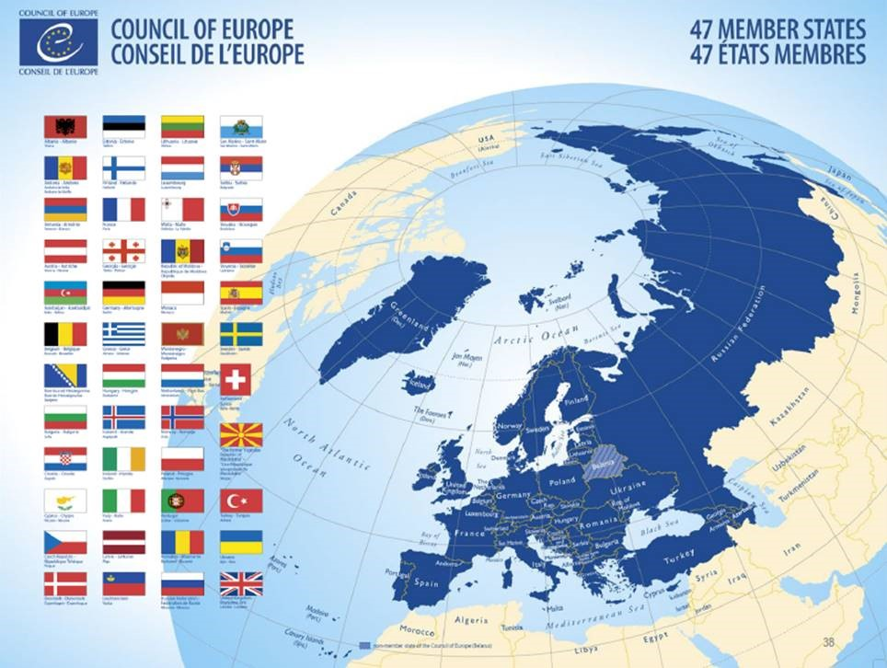
Mif
MİF:
Budapeşt konvensiyası
Regional və Avropa mərkəzli
Notes:
Bu slayd Budapeşt konvensiyası haqqında miflərdən birinə işıq salır. Bu mif konvensiyanın regional və ya Avropa mərkəzli konvensiya olduğu haqqında mifdir. Təlimçi bu yanlış qənaəti ifşa etməzdən əvvəl neçə nümayəndənin bu qənaətdə olduğunu soruşmalıdır.

Slide 41
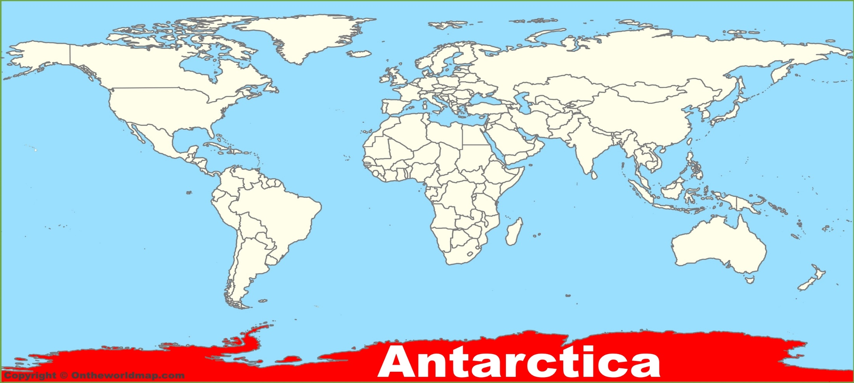


Qlonal Konvensiya
REALLIQ AŞAĞIDAKI KİMİDİR:
Budapeşt konvensiyanın tərəflərinin olduğu qitə
Budapeşt konvensiyanın tərəflərinin olmadığı qitə
Notes:
Bu slayd Antarktika qitəsinin qırmızı ilə göstərildiyi dünya xəritəsini əks etdirir. Slaydın məqsədi Antarktikanın Budapeşt konvensiyasının tərəfinin olmadığı yeganə coğrafi rayon olduğunu vurğulamaqdır. Təlimçi bu slayddan Budapeşt Konvensiyasının Şimali Amerika, Cənubi Amerika, Afrika, Avropa, Asiya və Avstraliyada üzvləri olan sözün əsl mənasında qlobal konvensiya olduğunu vurğulamaq üçün istifadə edə bilər.

Slide 42

Dövrlər üzrə cəmi qoşulmaların sayı
2001 - 2005
2006 - 2010
2011 - 2015
2016 - 2020
Notes:
Bu slayd Budapeşt konvensiyasına qoşulanların sayının tədricən necə artdığını nümayiş etdirir. Slaydda konvensiyaya qoşulmalar dövrlər üzrə dörd qrupa bölünür:
2001 – 2005 (mavi)
2006 – 2010 (sarı)
2011 – 2015 (yaşıl)
2016 – 2020 (qırmızı)
Animasiyalar hansı ölkənin Budapeşt konvensiyasına hansı dövrdə qoşulduğunu göstərir. Bu slayd Budapeşt konvensiyasına qoşulmaların sayının necə artdığını, xüsusilə də artımın bütün dünya üzrə baş verdiyini nümayiş etdirmək üçün istifadə edilə bilər.

Slide 43
Reallıq
REALLIQ AŞAĞIDAKI KİMİDİR:
Üzv tərkibindən də göründüyü kimi, Budapeşt konvensiyası qlobal sazişdir.
Dünya üzrə qoşulanların sayı artmaqdadır.
Hazırkı şəraitdə hər hansı yeni sazişin Budapeşt konvensiyasına çatması üçün iyirmi beş ildən artıq vaxt tələb olunardı:
  BK üzərində iş 1996-cı ildə başlamış və onun hazırki mərhələyə çatması üçün 24 il lazım olmuşdur
  Fikirayrılıqları
Notes:
Bu slayd Budapeşt konvensiyasının regional və ya Avropa mərkəzli sənəd olmadığını nümayiş etdirən əsas xüsusiyyətləri işıqlandırır. O, Budapeşt konvensiyasının qlobal sazişi olduğunu, konvensiyaya qoşulanların sayının artmağa davam etdiyini nümayiş etdirir.
Budapeşt konvensiyası üzrə danışıqların aparılması və onun formalaşdırılması üçün sərf edilən vaxtı (1996-cı ildən bəri), eləcə də ən azı yeni konvensiyada əhatə olunacaq olunacaq çoxsaylı məsələlər barədə fikirayrılıqlarını nəzərə alsaq, yeni sazişin formalaşması üçün 25-ildən az vaxt tələb olunması ehtimalı çox kiçikdir.

Slide 44
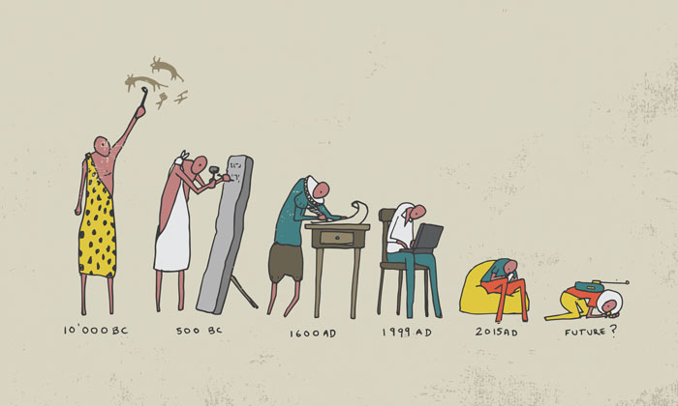
Mif
MİF:
Budapeşt konvensiyası köhnəlib
Notes:
Bu slayd Budapeşt konvensiyası haqqında köhnəlmiş bir mifi işıqlandırır. Təlimçi bu yanlış qənaəti ifşa etməzdən əvvəl neçə nümayəndənin bu qənaətdə olduğunu soruşmalıdır.

Slide 45
Reallıq
REALLIQ AŞAĞIDAKI KİMİDİR:
Layihəsi 2001-ci ildə hazırlanıb
Əlavə protokollar
Tövsiyə sənədləri
Başqa sazişlər (Ərəb Dövlətləri Liqasının konvensiyası, Afrika İttifaqı konvensiyası) və ölkədaxili qanunlar üçün baza olaraq istifadə edilməyə davam edir
Ölkələr hələ də ratifikasiya etməzdilər
Notes:
Bu slayd Budapeşt konvensiyasının KÖHNƏLMƏDİYİNİ nümayiş etdirir. Budapeşt konvensiyasının layihəsi 2001-ci ildə hazırlanmış olsa da, onun mətni texnoloji baxımdan neytral dildə yazılıb. Bu isə onun yeni cinayətlərə və texnologiyada baş verən yeniliklərə problemsiz uyğunlaşmasına imkan verir. Bu, Budapeşt konvensiyasının 2001-ci ildə hazırlandığı tarixdən bu yana texnologiyada baş verən əsaslı inkişafa baxmayaraq, aktuallığını qoruyub saxlamasına imkan verən əsas xüsusiyyətlərindən biridir. Budapeşt konvensiyasının konvensiyada birmənalı olaraq əhatə olunmayan bir sıra cinayətlərə necə tətbiq edilə biləcəyini göstərmək məqsədilə bir sıra tövsiyə sənədləri nəşr edilmişdir. Bura həmçinin daxildir.
Botnetlər
Kimliyin oğurlanması
DDOS hücumları
Vacib əhəmiyyətli infrastruktura hücumlar
Zərərli proqram
Spam
Seçkilərə müdaxilə
Terrorçuluq
Budapeşt konvensiyanın mətni bu irəliləyişləri adekvat şəkildə əks etdirmək üçün yetərli olmadıqda, əlavə protokollar nəzərə alına bilər. Məsələn, Kibercinayətkarlıq haqqında Konvensiyanın kompüter sistemləri vasitəsilə törədilən irqçi və ksenofobiya xarakterli əməllərin kriminallaşdırılmasına dair Əlavə Protokolu imzalanmaq üçün açıq elan olunmuşdur. Bundan əlavə, əməkdaşlığın gücləndirilməsi ilə əlaqədar İkinci Əlavə Protokol (https://www.coe.int/en/web/cybercrime/t-cy-drafting-group) haqqında danışıqlar hazırda davam edir
Budapeşt konvensiyasının köhnəlmədiyi faktına ən yaxşı dəlalət edən gərək ki, onun İnformasiya texnologiyaları ilə törədilən cinayətlərə qarşı Ərəb konvensiyası, Kibertəhlükəsizlik və fərdi məlumatların qorunması haqqında Afrika İttifaqı konvensiyası daxil olmaqla, müxtəlif sazişlər üçün baza olaraq istifadə edilməyə davam etməsi faktıdır. Bundan əlavə, Budapeşt konvensiyası bütün dünyada ölkədaxili qanunlarının layihələrinin hazırlanması üçün bələdçi olaraq istifadə edilməyə davam edilir.

Slide 46
Reallıq
REALLIQ AŞAĞIDAKI KİMİDİR:
Çoxsaylı inkişaf etmiş ölkələr kibercinayətkarlıq haqqında köhnə, lakin effektiv qanunvericiliyə malikdirlər
  ABŞ – 1986
  BK – 1990
  Avstraliya – 2001
  Fransa – 2004
Uzunömürlülüyün sirri mətnin texnoloji baxımdan neytral olmasındadır - bu, yeni cinayət və texnologiyalara problemsiz uyğunlaşmaya imkan yaradır
Notes:
Budapeşt konvensiyası ölkələr tərəfindən ratifikasiya edilməyə davam edir, bu isə o deməkdir ki, bu konvensiya kibercinayətkarlıqla mübarizə sahəsində aparıcı qlobal sənəd olaraq qalmaqdadır.
Budapeşt konvensiyasının köhnəldiyi barədə arqument əsas etibarilə onun layihəsinin 2001-ci ildə hazırlanması faktına əsaslanır. Bununla belə, çoxsaylı ölkələrdə qüvvədə qalan və hələ də məqsədəuyğunluğunu qoruyan daha köhnə kibercinayətkarlıqla mübarizə haqqında qanunlar mövcuddur. Məsələn:
ABŞ-ın Kompüter dələduzluğu və istismar haqqında qanunu 1986-cı ildə qəbul edilib.
BK-nin Kompüterdən qanunsuz istifadə haqqında qanunu 1990-cı ildə qəbul edilib
Avstraliyanin Kibercinayətkarlıq haqqında qanunu 2001-cı ildə qəbul edilib
Fransanın Rəqəmsal iqtisadiyyatda məxfilik haqqında 2004-575 saylı qanunu
Kibercinayətkarlıq haqqında konvensiya və ya qanunvericiliyin mətni texnoloji baxımdan neytral qaldığı müddətcə o, uzun müddət məqsədəuyğunluğunu qoruyur.

Slide 47

Mif
MİF:
Budapeşt Konvensiyasının layihəsi azsaylı ölkələr qrupu tərəfindən hazırlanıb.
“Ölkəm danışıqların aparılması və layihənin hazırlanması prosesinin bir hissəsi olmayıb –nəyə görə iştirakçı tərəf olmalıdır?”
Notes:
Bu slayd Budapeşt konvensiyası haqqında, xüsusilə inkişaf etmiş etməkdə olan ölkələr arasında yayılmış, konvensiyanın kiçik bir qrup ölkə tərəfindən hazırlandığı barədə mifi işıqlandırır (müəyyən infrastruktur ölkələri). Təlimçi ekranın aşağısındakı sitatı oxuya və bunun Budapeşt Konvensiyası haqqında tez-tez verilən sual olduğunu izah edə bilər.
Təlimçi bu yanlış qənaəti ifşa etməzdən əvvəl neçə nümayəndənin bu qənaətdə olduğunu soruşmalıdır.

Slide 48
Reallıq
REALLIQ AŞAĞIDAKI KİMİDİR:
2001-ci ildə çox sayda ölkə kibercinayətkarlığı prioritet hesab etmirdi
Sazişlər siyasətlər, qərəzli önhökmlər və ya başqalarının strateji maraqları çərçivəsində deyil, öz keyfiyyətlərinə, faydalılığına və milli maraqlara necə xidmət etdiklərinə əsasən qiymətləndirilməlidir
Sazişlər milli maraqlarımızaxidmət edirsə, danışıqları kimlərin apardığının fərqi yoxdur
İnternet istifadəçilərinin üzləşdiyi təhdidlər, kibercinayətkarlığın araşdırılması və təqibi üçün nəzərdə tutulan texniki və hüquqi alətlər bütün ölkələrdə bənzərlik təşkil edir.
Notes:
Bu slayd nəyə görə müəyyən ölkələrin Budapeşt konvensiyasının ilkin formalaşdırılmasında öncüllük etdiyini izah edir.
2001-ci ildə çox sayda ölkə kibercinayətkarlığı prioritet hesab etmirdi. Bu əsas etibarilə həmin dövrdə bu ölkələrdə texnoloji irəliləyişin olmaması və ya məhdud xarakter daşıması ilə əlaqədardır.
Bundan əlavə, siyasət önhökm və strateji maraqların konvensiyaya qoşulmaqla əlaqədar dəyərləri, faydalılığı və ya milli maraqları geridə qoymaması vacibdir. Budapeşt konvensiyası bütün ölkələrə kibercinayətkarlıqla mübarizələrində və elektron sübutların mübadiləsi ilə əlaqədar böyük fayda təklif edir.
Nəhayət, kibercinayətkarlığın səbəb olduğu təhdidlər ərazi sərhədlərindən asılı olmayaraq eynilik təşkil edir. İnkişaf etməkdə olan və inkişaf etmiş ölkələrin qarşılaşdıqları təhlükələr arasında fərq yoxdur. Bu baxımdan Budapeşt konvensiyası inkişaf etmiş ölkələr qədər inkişaf etməkdə olan ölkələrin də problemlərini əhatə edir.

Slide 49
Reallıq
REALLIQ AŞAĞIDAKI KİMİDİR:
Texniki məsələlərə aid olan, layihəsini müəyyən ölkələrin hazırladığı, çoxsaylı başqa sazişlərə də sonradan başqa ölkələr qoşulublar.
Layihəsi seçmə ölkələr tərəfindən hazırlanmış və hazırda qlobal miqyas qazanmış sazişlərə nümunələr:
  1924-cü il Haaqa qaydaları və Dəniz yüklərinin daşınması haqqında 1968-cı il tarixli Haaqa-Visbi qaydaları
  Beynəlxalq Hava Naviqasiyası Komissiyasını təsis edən 1919-cu il tarixli Paris Konvensiyası
  Beynəlxalq mülki aviasiya vergisi haqqında Çikaqo Konvensiyası
  Vergi məsələlərində qarşılıqlı inzibati yardın haqqında konvensiya
Notes:
Budapeşt konvensiyası bir qrup inkişaf etmiş ölkə tərəfindən hazırlanan və daha sonra çoxsaylı inkişaf etməkdə olan ölkənin qoşulduğu yeganə saziş deyil. Slaydda sıralananlar kimi, bir çox saziş bir qrup ölkə tərəfindən hazırlanmı və sonradan qlobal saziş olaraq qəbul edilmişdir. Budapeşt konvensiyası bu sazişlərdən fərqlənmir.

Slide 50

Reallıq
Nümunə:
Beynəlxalq Mülki Aviasiya haqqında Çikaqo Konvensiyası
Ölkəniz Üzv dövlətlərdən biridirmi?
Əgər deyilsə, Üzv Dövlət olmaq vacibdirmi?
Layihənin hazırlanması və danışıqlar prosesində yalnız 52 dövlət iştirak etmişdir
Notes:
Hazırda qlobal səviyyədə qəbul edilmiş, lakin seçmə ölkələr tərəfindən hazırlanmış sazişlərə nümunələr Təlimçi izah edə bilər ki, hələ 1944-cü ildə imzalanan Çikaqo konvensiyası yalnız 52 dövlətin iştirak etdiyi layihənin hazırlanması və danışıqlar prosesinə əsaslanırdı. Bəli, hazırda 193 iştirakçısı var. Təlimçi bu nümunədən hər bir konvensiyanı öz keyfiyyətləri və milli maraqlar zəminində nəzərdən keçirməyin əhəmiyyətini nümayiş etdirmək üçün istifadə elə bilər.

Slide 51
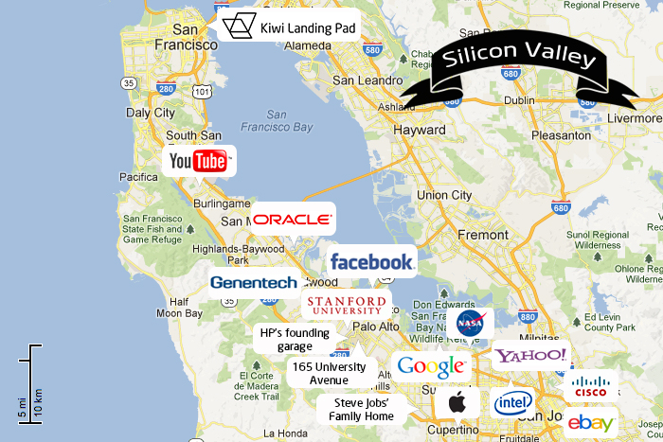
Mif
MİF:
Budapeşt konvensiyası infrastruktur ölkələrinin xeyrinədir
Notes:
Bu slayd, xüsusilə inkişaf etməkdə olan ölkələr arasında yayılmış Budapeşt konvensiyasının yalnız inkişaf etmiş və ya infrastruktur ölkələrinin xeyrinə olduğu barədə mifi işıqlandırır. Təlimçi bu yanlış qənaəti ifşa etməzdən əvvəl neçə nümayəndənin bu qənaətdə olduğunu soruşmalıdır.

Slide 52
Reallıq
REALLIQ AŞAĞIDAKI KİMİDİR:
İnkişaf etməkdə olan ölkələr tərəfindən infrastruktur və ya inkişaf etmiş ölkələrə sorğular tez tez göndərilmir.
Budapeşt konvensiyası yalnız inkişaf etməkdə olan ölkələr üçün məcburedici hüquqi qüvvəyə malik olan mexanizmdir, məqsəd infrastruktur ölkələrin elektron sübutları əldə etməsidir.
Adətən inkişaf etməkdə olan ölkələr siyasi cinayət hallarında ABŞ, Birləşmiş Krallıq və sairə kimi ölkələrlə müqayisədə sorğudan imtina etmək üçün daha böyük azadlığa malik olurlar.
Notes:
Budapeşt konvensiyası və ya başqa məcburedici hüquqi qüvvəyə malik ikitərəfli və çoxtərəfli qarşılıqlı yardım sazişi mövcud olmadıqda, elektron sübutlar haqda sorğular inkişaf etməkdə olan ölkələrdən inkişaf etmiş ölkələrə hər zaman daxil olmur.
Budapeşt konvensiyası inkişaf etməkdə olan ölkələr üçün daha böyük üstünlük təmin edir. Konvensiya belə ölkələr üçün inkişaf etmiş/infrastruktur ölkələrinə (belə ölkələrin isə demək olar ki, hamısı Budapeşt konvensiyanın üzvləridir) məcburedici hüquqi qüvvəyə malik sorğular göndərmək imkanı açır. Bu inkişaf etməkdə olan ölkələrə Budapeşt konvensiyasına üzvlükdən əsaslı fayda əldə etmək imkanı verir.
Bundan əlavə, Budapeşt konvensiyası göndərilən sorğunu cinayət siyasi cinayət və ya siyasi cinayətlə əlaqədar cinayət hesab edildiyi halda rədd etməyə icazə verir. İnkişaf etməkdə olan ölkələr adətən sorğuların rədd edilməsində daha böyük sərbəstliyə malik olurlar. Belə ki, çoxsaylı inkişaf etməkdə olan ölkələrdə siyasi cinayətin əhatə dairəsi daha genişdir.

Slide 53
Reallıq
REALLIQ AŞAĞIDAKI KİMİDİR:
Budapeşt konvensiyası ölkələrə birbaşa və ya ABŞ hökuməti vasitəsilə amerikan xidmət provayderlərindən verilənlərin operativ mühafizəsini tələb etmək imkanı verir.
O həmçinin ölkələrə ABŞ-ın xidmət provayderlərindən abunəçilər haqqında məlumatların təqdim edilməsini birbaşa tələb etmək imkanı verir.
Xidmət provayderlərinin Budapeşt konvensiyasının tərəfləri ilə əməkdaşlıq etmək ehtimalı daha yüksəkdir, çünki həmin tərəflər müvafiq zəmanətlə malikdirlər.
Notes:
İnkişaf etməkdə olan ölkələrin Budapeşt konvensiyasından faydalanmaq imkanlarından biri ABŞ xidmət provayderlərindən xüsusilə verilənlərin operativ mühafizəsi ilə əlaqədar yardım istəyə bilmələri və Budapeşt konvensiyasının 18-ci maddəsinin 1-ci bəndinin b yarımbəndinin icrası vasitəsilə ABŞ xidmət provayderlərinə abunəçi haqqında məlumatların təqdim edilməsi barədə birbaşa sorğu göndərə bilmələridir. Bu inkişaf etməkdə olan ölkələrə əsas sübutları Budapeşt konvensiyasının tərəfi olmadan mümkün olmayacaq qədər operativ surətdə əldə etməyə və onun mühafizəsini təmin etməyə imkan verir.
Bu üstünlük Konvensiya Komitəsinin hesabatında (https://rm.coe.int/t-cy-2020-16-bc-benefits-rep-provisional/16809ef6ac) da vurğulanmışdır.
Qeyd etmək vacibdir ki, xidmət provayderləri Budapeşt konvensiyasının tərəflərindən aldıqları sorğulara əməl etməyə və onlara cavab verməyə daha çox meylli olurlar, çünki sorğu edən ölkələrin müvafiq zəmanətlərə və beynəlxalq qabaqcıl təcrübəyə əsaslanan qanunvericiliyə malik olduğundan əmin olurlar.

Slide 54
Reallıq
Notes:
Bu slayd 2019-cu ilin 1-ci yarısında Facebook-un digər ölkələrlə müqayisədə Budapeşt konvensiyasının tərəfi olan ölkələrin məlumat sorğularına necə cavab verdiyini göstərir. Soldakı sütun Facebook -un Budapeşt konvensiyasının tərəflərinə, sağ tərəfdəki sütun isə onun Budapeşt konvensiyasının tərəfi olmayan ölkələrə verdiyi cavabı nümayiş etdirir.
Təlimçi nümayiş etdirə bilər ki, 2019-cu ilin 1-ci yarısında, Budapeşt konvensiyasının tərəfləri Facebook-a 94320 məlumat sorğusu yönəltmişlər. Facebook 74752 sorğunun cavabında ən azı müəyyən verilənləri təqdim etmişdir (təqribən 79%).
Bunun əksinə, 2019-cu ilin 1-ci yarısında başqa ölkələr (Budapeşt Konvensiyasının tərəfi olmayan) Facebook-a 35657 məlumat sorğusu yönəltmişlər. Facebook 20622 sorğunun cavabında ən azı müəyyən verilənləri təqdim etmişdir (təqribən 58%).
Bundan Budapeşt konvensiyasına qoşulmağın təsirini, eləcə də bunun infrastruktur ölkəsi olmayan ölkələrə infrastruktur ölkələrində yerləşən xidmət provayderlərindən verilənlərin sorğu edilməsində necə yardım edə biləcəyini nümayiş etdirmək məqsədilə istifadə edilə bilər.

Slide 55
Reallıq
Notes:
Bu slayd 2019-cu ilin 2-ci yarısında Facebook-un digər ölkələrlə müqayisədə Budapeşt konvensiyasının tərəfi olan ölkələrin məlumat sorğularına necə cavab verdiyini göstərir. Soldakı sütun Facebook -un Budapeşt konvensiyasının tərəflərinə, sağ tərəfdəki sütun isə onun Budapeşt konvensiyasının tərəfi olmayan ölkələrə verdiyi cavabı nümayiş etdirir.
Təlimçi nümayiş etdirə bilər ki, 2019-cu ilin 2-ci yarısında, Budapeşt konvensiyasının tərəfləri Facebook-a 99440 məlumat sorğusu yönəltmişlər. Facebook 80541 sorğunun cavabında ən azı müəyyən verilənləri təqdim etmişdir (təqribən 81%).
Bunun əksinə, 2019-cu ilin 2-ci yarısında başqa ölkələr (Budapeşt Konvensiyasının tərəfi olmayan) Facebook-a 41435 məlumat sorğusu yönəltmişlər. Facebook 24272 sorğunun cavabında ən azı müəyyən verilənləri təqdim etmişdir (təqribən 58%).
Bundan Budapeşt konvensiyasına qoşulmağın təsirini, eləcə də bunun infrastruktur ölkəsi olmayan ölkələrə infrastruktur ölkələrində yerləşən xidmət provayderlərindən verilənlərin sorğu edilməsində necə yardım edə biləcəyini nümayiş etdirmək məqsədilə istifadə edilə bilər.

Slide 56
Reallıq
Notes:
Bu slayd 2019-cu ilin 1-ci yarısında Twitter-in digər ölkələrlə müqayisədə Budapeşt konvensiyasının tərəfi olan ölkələrin məlumat sorğularına necə cavab verdiyini göstərir. Soldakı sütun Twitter-in Budapeşt konvensiyasının tərəflərinə, sağ tərəfdəki sütun isə onun Budapeşt konvensiyasının tərəfi olmayan ölkələrə verdiyi cavabı nümayiş etdirir.
Təlimçi nümayiş etdirə bilər ki, 2019-cu ilin 1-ci yarısında, Budapeşt konvensiyasının tərəfləri Twitter-ə 6450 məlumat sorğusu yönəltmişlər. Twitter 3372 sorğunun cavabında ən azı müəyyən verilənləri təqdim etmişdir (təqribən 52%).
Bunun əksinə, 2019-cu ilin 1-ci yarısında başqa ölkələr (Budapeşt Konvensiyasının tərəfi olmayan) Twitter-ə 850 məlumat sorğusu yönəltmişlər. Twitter 83 sorğunun cavabında ən azı müəyyən verilənləri təqdim etmişdir (təqribən 10%).
Bundan Budapeşt konvensiyasına qoşulmağın təsirini, eləcə də bunun infrastruktur ölkəsi olmayan ölkələrə infrastruktur ölkələrində yerləşən xidmət provayderlərindən verilənlərin sorğu edilməsində necə yardım edə biləcəyini nümayiş etdirmək məqsədilə istifadə edilə bilər.

Slide 57
Reallıq
Notes:
Bu slayd 2019-cu ilin 2-ci yarısında Twitter-in digər ölkələrlə müqayisədə Budapeşt konvensiyasının tərəfi olan ölkələrin məlumat sorğularına necə cavab verdiyini göstərir. Soldakı sütun Twitter-in Budapeşt konvensiyasının tərəflərinə, sağ tərəfdəki sütun isə onun Budapeşt konvensiyasının tərəfi olmayan ölkələrə verdiyi cavabı nümayiş etdirir.
Təlimçi nümayiş etdirə bilər ki, 2019-cu ilin 2-ci yarısında, Budapeşt konvensiyasının tərəfləri Twitter-ə 7194 məlumat sorğusu yönəltmişlər. Twitter 3392 sorğunun cavabında ən azı müəyyən verilənləri təqdim etmişdir (təqribən 47%).
Bunun əksinə, 2019-cu ilin 2-ci yarısında başqa ölkələr (Budapeşt Konvensiyasının tərəfi olmayan) Twitter-ə 1644 məlumat sorğusu yönəltmişlər. Twitter 175 sorğunun cavabında ən azı müəyyən verilənləri təqdim etmişdir (təqribən 10%).
Bundan Budapeşt konvensiyasına qoşulmağın təsirini, eləcə də bunun infrastruktur ölkəsi olmayan ölkələrə infrastruktur ölkələrində yerləşən xidmət provayderlərindən verilənlərin sorğu edilməsində necə yardım edə biləcəyini nümayiş etdirmək məqsədilə istifadə edilə bilər.

Slide 58


Mif
MİF:
Budapeşt konvensiyası verilənlərə məhdudiyyətsiz, avtomatik çıxış təmin edir
Notes:
Bu slayd Budapeşt konvensiyası haqqında onun istənilən ölkədə verilənlərə məhdudiyyətsiz avtomatik və maneəsiz çıxışı təmin etdiyinə dair mifi işıqlandırır. Təlimçi bu yanlış qənaəti ifşa etməzdən əvvəl neçə nümayəndənin bu qənaətdə olduğunu soruşmalıdır.

Slide 59
Reallıq
REALLIQ AŞAĞIDAKI KİMİDİR:
Lokal verilənlərə məhdudiyyətsiz çıxış yoxdur
İmtina üçün səbəblərə daxildir:
  Cinayətin hər iki tərəfdə cinayət olaraq qəbul edilməməsi
  Siyasi cinayət
  Suverenlik üçün təhlükə
  Təhlükəsizlik üçün təhlükə
  İctimai asayiş üçün təhlükə
  Başqa vacib maraqların təhlükəyə məruz qalması
Notes:
Cinayət işləri çərçivəsində qarşılıqlı yardımla əlaqədar hər hansı başqa saziş kimi, Budapeşt konvensiyası yerli verilənlərə məhdudiyyətsiz çıxış təmin etmir. Faktiki olaraq o, yuxarıdakı slaydda göstərilən kimi verilənlərin təqdim edilməsindən imtina üçün bir sıra əsaslar təmin edir. Bu isə ölkənin Budapeşt konvensiyası çərçivəsində alınmış hər hansı sorğunun rədd etməsinə əsas verir. Budapeşt konvensiyası bu sahədə mövcud olan digər sazişlərdən fərqlənmir.
Təlimçi həmçinin Budapeşt konvensiyasının tərəfə başqa yurisdiksiyadakı verilənlərə sorğu göndərmədən çıxış əldə etmək hüququnu təmin edən 32-ci maddəsinin tətbiq dairəsinə toxunmaq istəyə bilər. Təlimçi bu müddəanın ictimaiyyət üçün açıq olan verilənlərlə və ya yalnız tərəfin verilənləri qanun çərçivəsində açıqlamaq səlahiyyəti olan şəxsin könüllü və qanuni razılığını aldığı vəziyyətlərlə məhdudlaşdığını vurğulamalıdır.

Slide 60



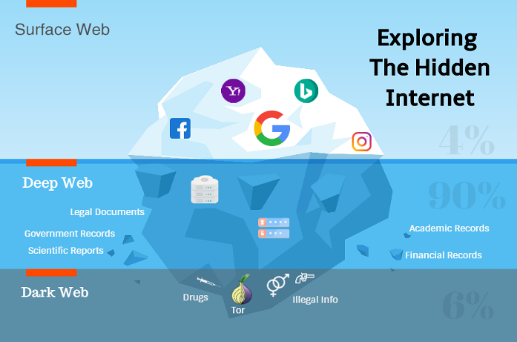
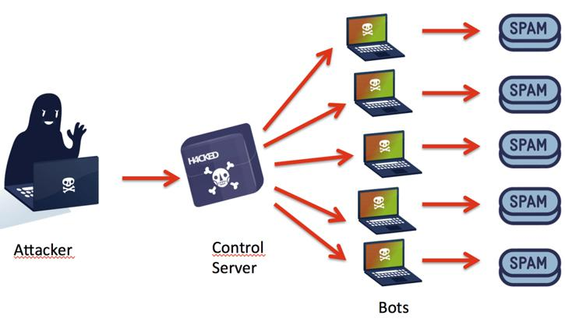
Mif
MİF:
Budapeşt Konvensiyası hüquq pozuntularının kiçik dairəsi əhatə edir
Notes:
Bu slayd Budapeşt konvensiyasının yalnız məhdud sayda hüquq pozuntusunu əhatə etdiyi haqqında mifi işıqlandırır. Təlimçi bu yanlış qənaəti ifşa etməzdən əvvəl neçə nümayəndənin bu qənaətdə olduğunu soruşmalıdır.

Slide 61
Reallıq
REALLIQ AŞAĞIDAKI KİMİDİR:
Konvensiya Komitəsi (T-CY) Budapeşt Konvensiyasının effektiv istifadəsinə və icrasına dəstək məqsədilə tövsiyə sənədləri nəşr edir
Hüquqi, siyasi və texnoloji yeniliklər nəzərə alınaraq hazırlanan tövsiyə sənədləri
Tövsiyə sənədləri:
  Kompüter sistemi
  Botnetlər
  Verilənlərə sərhədlərarası çıxış
  Kimliyin oğurlanması
  DDOS hücumları
  Vacib əhəmiyyətli infrastruktura hücumlar
  Zərərli proqram
  Spam
  Seçkilərə müdaxilə
  Abunəçi haqqında məlumat üçün təqdimetmə göstərişi
  Terrorçuluq
Notes:
Belə bir ümumi təsəvvür mövcuddur ki, Budapeşt konvensiyası yalnız verilənlərə qeyri qanuni daxilolma, verilənlərin qeyri qanuni ələ keçirilməsi, verilənlərə müdaxilə, sistemlərə müdaxilə, qurğulardan qanunsuz istifadə, kompüterdən istifadə edilməklə saxtakarlıq, kompüterdən istifadə etməklə dələduzluq uşaq pornoqrafiyası və müəllif hüquqlarının və digər əlaqədar hüquqların kompüter sistemindən istifadə edilməklə pozulması ilə əlaqədar cinayətləri əhatə edir.
Lakin, Budapeşt konvensiyasının tətbiq dairəsi daha genişdir. Bu məsələ Konvensiya Komitəsi tərəfindən nəşr edilən tövsiyə sənədləri seriyası ilə aydınlaşdırılmışdır. Ümumilikdə Konvensiya Komitəsi tərəfindən 11 tövsiyə sənədi nəşr edilmişdir ki, bu sənədlər Budapeşt konvensiyanın tətbiq dairəsinə daxil olmadığı düşünülən bir sıra cinayətlərin faktiki olaraq Budapeşt konvensiyasına daxil olan müddəalar vasitəsilə kriminallaşdırıldığını göstərir.

Slide 62

Məs: Botnetlərə tətbiqinin müvafiqliyi
Konvensiya Komitəsi (T-CY) Budapeşt Konvensiyasının effektiv istifadəsinə və icrasına dəstək məqsədilə tövsiyə sənədləri nəşr edir
Hüquqi, siyasi və texnoloji yeniliklər nəzərə alınaraq hazırlanan tövsiyə sənədləri
Tövsiyə sənədi:
  Kompüter sistemi
  Botnetlər
  Verilənlərə sərhədlərarası çıxış
  Kimliyin oğurlanması
  DDOS hücumları
  Vacib əhəmiyyətli infrastruktura hücumlar
  Zərərli proqram
  Spam
  Seçkilərə müdaxilə
  Abunəçi haqqında məlumat üçün təqdimetmə göstərişi
  Terrorçuluq
Notes:
Bu slayd Budapeşt konvensiyasının botnetlərin cinayət məqsədilə istifadəsini cinayət olaraq tövsif etmədiyinə dair geniş yayılmış yanlış təsəvvürü əks etdirir.
Komitə Konvensiyasının 2 saylı tövsiyə sənədi ilə qəbul edilmiş tərifə əsasən, botnet zərərli proqram təminatına (kompüter virusuna) yoluxdurulmuş kompüterlər şəbəkəsini bildirir. Təhlükəsizliyi pozulmuş belə kompüterlər (zombilər) şəbəkəsi informasiya sistemlərinə hücum etmək kimi konkret fəaliyyətləri yerinə yetirmək üçün aktivləşdirilə bilər (kiberhücumlar). Bu "zombilər" çox vaxt təhlükəsizliyi pozulmuş kompüterlərin istifadəçilərinin məlumatı olmadan başqa kompüter tərəfindən idarə edilə bilər. Bu "nəzarətçi" kompüterlər həmçinin "əmr və nəzarət mərkəzləri" olaraq da tanınır.

Slide 63
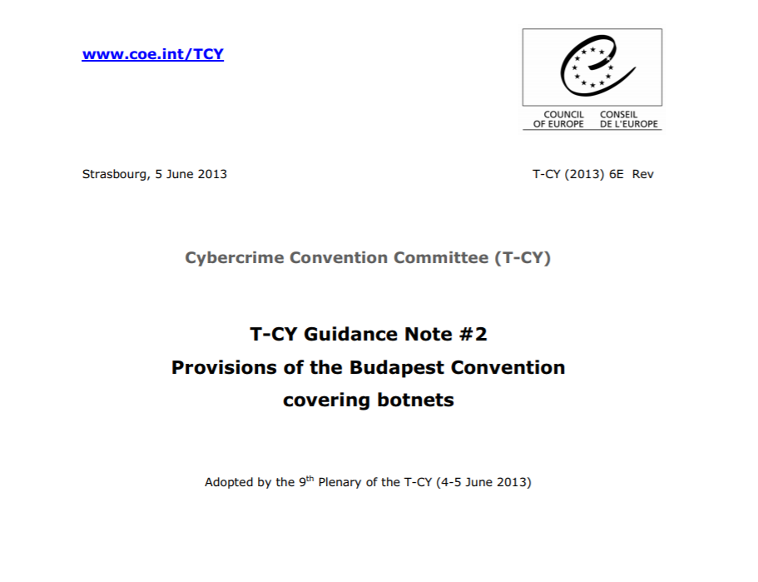
Reallıq
Notes:
Bu slaydda Konvensiya Komitəsinin 2 saylı tövsiyə sənədindən götürülmüş, botnetlərdən cinayət məqsədli istifadənin aşağıdakı Budapeşt konvensiyası müddəalarının tətbiq dairəsinə necə daxil olduğunu təsvir edən hissə əks olunur:
1. Maddə 2 - (Qanunsuz daxil olma) Botnetləri yaradılması və istifadəsi kompüter sistemlərinə qanunsuz daxil olmağı tələb edir. Bundan əlavə, botnetlərdən başqa kompüter sistemlərinə qanunsuz daxil olmaq üçün də istifadə edilə bilər.
2. Maddə 3 (Qanunsuz ələ keçirmə) Botnetlər ümumi istifadəyə açıq olmayan, kompüter sistemindən və ya kompüter sisteminə ötürülən kompüter verilənləri mübadiləsinin ələ keçirilməsi məqsədilə texniki vasitələrdən istifadə edir.
3. Maddə 4 (Verilənlərə müdaxilə) Botnetin yaradılması kompüter verilənlərini zədələyə, silə, korlaya və ya təcrid edə bilər. Botnetlərin özləri kompüter verilənlərini zədələyə, silə, korlaya, dəyişə və ya təcrid edə bilərlər.
4. Maddə 5 (Sistemlərə müdaxilə) Botnetlər kompüterin işinə maneə yarada bilərlər. Bura paylanmış xidmətdən imtina hücumları daxildir.
5. Maddə 6 (Qurğulardan qanunsuz istifadə) Botnetlər Budapeşt konvensiyasının 6-cı maddəsində müəyyən edilən qurğulara aiddir, çünki onlar əsas etibarilə 2-5-ci maddələrdə müəyyən edilən cinayətlərin törədilməsi məqsədilə hazırlanır və ya uyğunlaşdırılırlar. Botnetlərin hazırlanması və istifadəsi üçün istifadə edilən proqramlar da 6-cı maddənin tətbiq dairəsinə daxildir. Beləliklə, 6-cı maddə botnetlərin və ya onların yaradılması və istifadəsi üçün istifadə edilən proqramların istehsalını, satışını, istifadə üçün satın alınmasını, idxalını, yayılmasını və ya başqa qaydada təmin edilməsini, eləcə də onlara malik olmağı cinayət olaraq tövsif edir.
6. Maddə 7 (Kompüter texnologiyalarından istifadə etməklə saxtalaşdırma) Tərtibatından asılı olaraq, botnet qeyri-autentik verilənlərin hüquqi məqsədlərlə autentik hesab edilməsi məqsədilə kompüter verilənlərini daxil edə, dəyişdirə, silə və ya təcrid edə bilər.
7. Maddə 8 (Kompüter texnologiyalarından istifadə etməklə dələduzluq) Botnetlər kompüter verilənlərin daxil edilməsi, dəyişdirilməsi, silinməsi və ya təcrid edilməsi ilə, yaxud kompüter sisteminin işinə müdaxilə nəticəsində bir şəxsin öz əmlakını itirməsinə, digərinin isə iqtisadi mənfəət əldə etməsinə səbəb ola bilərlər.
8. Maddə 9 (Uşaq pornoqrafiyası ilə bağlı cinayətlər) Botnetlər uşaqların istismarı materiallarını yaya bilərlər.
9. Maddə - 10 Müəllif hüquqlarının və əlaqəli hüquqların pozulması ilə bağlı cinayətlər Botnetlər əqli mülkiyyət hüquqları ilə qorunan verilənləri qeyri-qanuni olaraq yaya bilərlər.
Bundan Budapeşt konvensiyasının texnoloji baxımdan neytral mətninin konkret hərəkətlərinin geniş dairəsinə necə tətbiq edildiyini göstərmək üçün istifadə edilə bilər.

Slide 64

Məs: Fişinqə tətbiqinin müvafiqliyi
Notes:
Bu slayd Budapeşt konvensiyasının fişinqi cinayət olaraq tövsif etmədiyinə dair geniş yayılmış yanlış təsəvvürü əks etdirir.
Fişinq çox vaxt e-poçt və ya saxta veb saytlar vasitəsiylə parolların və başqa hesab giriş məlumatlarının əldə edilməsini nəzərdə tutur.

Slide 65
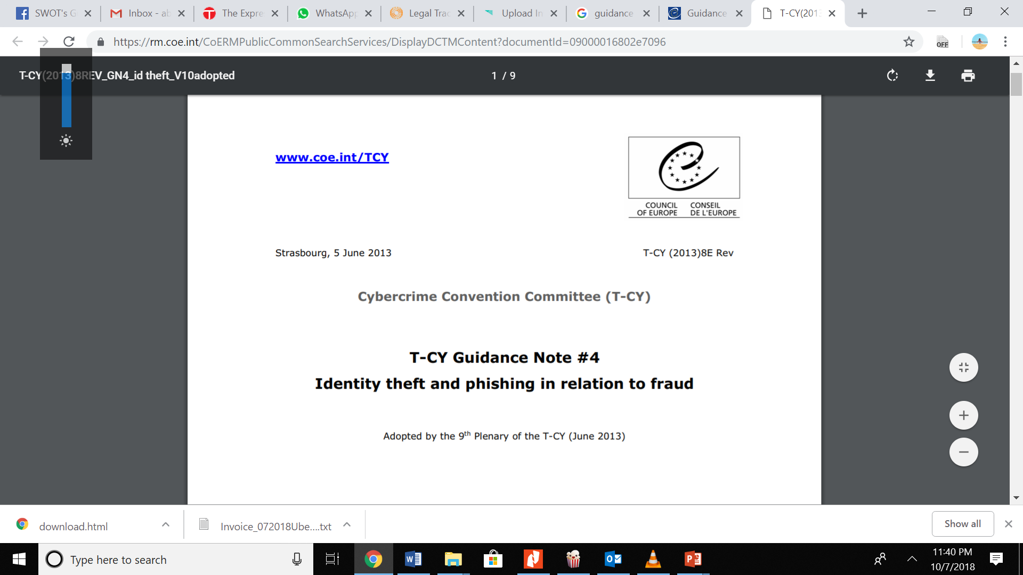
Məs: Fişinqə tətbiqinin müvafiqliyi
Notes:
Bu slaydda Konvensiya Komitəsinin 4 saylı tövsiyə sənədindən götürülmüş, fişinqin aşağıdakı Budapeşt konvensiyasının 7-ci maddəsinin tətbiq dairəsinə necə daxil olduğunu təsvir edən hissə əks olunur: O, fişinqin ehtimalən kompüterdən istifadə edilməklə törədilən saxtakarlığın ən geniş yayılmış forması və kimlik məlumatları kimi həssas məlumatların toplanmasına imkan verən ən geniş yayılmış qeyri-qanuni fəaliyyət olduğunu vurğulayır. Autentik olmayan verilənlərin autentik kimi qəbul edilməsi və ya istifadə edilməsi məqsədilə kompüter verilənlərininin daxil edilməsini, dəyişdirilməsini, silinməsini və ya təcrid edilməsini nəzərdə tutduğuna görə, fişinq kompüterin istifadəsi ilə törədilən saxtakarlıq haqqında 7-ci maddənin tətbiq dairəsinə daxildir.
Yeddinci maddədən əlavə fişinq və kimlik oğurluğu Budapeşt konvensiyasının başqa müddəalarının tətbiq dairəsinə də daxildir.

Slide 66

Məs: VoIP-ə tətbiqin müvafiqliyi
Notes:
Bu slayd Budapeşt konvensiyasının İP vasitəsilə səs ötürmə (VoIP) texnologiyasına tətbiq edilmədiyinə dair geniş yayılmış yanlış təsəvvürü əks etdirir.
VoIP-in əhəmiyyəti bu texnologiyadan xüsusilə Skype, Viber, WhatsApp, WeChat, FaceTime, Google Voice və s. kimi platformalar vasitəsilə ünsiyyət vasitəsi kimi istifadə edilməsi ilə artdı.

Slide 67
Məs: VoIP-ə tətbiqin müvafiqliyi
Budapeşt konvensiyası çərçivəsindəki cinayətlər və prosessual hüquqlar platformadan asılı deyil
İyirmi birinci maddə (məlumatın məzmununu ələ keçirilməsi) hər hansı formalı məlumat məzmununun ələ keçirilməsinə imkan verir və bura VoIP verilənləri də daxildir.
“Xidmət provayderinin” tərifinə VoIP xidməti provayderləri daxildir
Notes:
Bu slayd platformadan asılılıq olmadığına görə Budapeşt konvensiyasının müddəalarının VoIP-ə də eyni qaydada necə tətbiq edildiyini izah edir. Məsələn, 21-ci maddə (məlumatların məzmununun ələ keçirilməsi) VoIP xidmətləri vasitəsilə ötürülən verilənlər də daxil olmaqla, hər hansı formalı məlumat məzmununun ələ keçirilməsinə imkan verir.
Bundan əlavə, "xidmət provayderinin" tərifi istifadəçiləri kompüter sistemi vasitəsi ilə məlumat mübadiləsi imkanı ilə təmin edən bütün qurumları əhatə edir ki, bura VoIP xidməti provayderləri də daxildirlər.

Slide 68
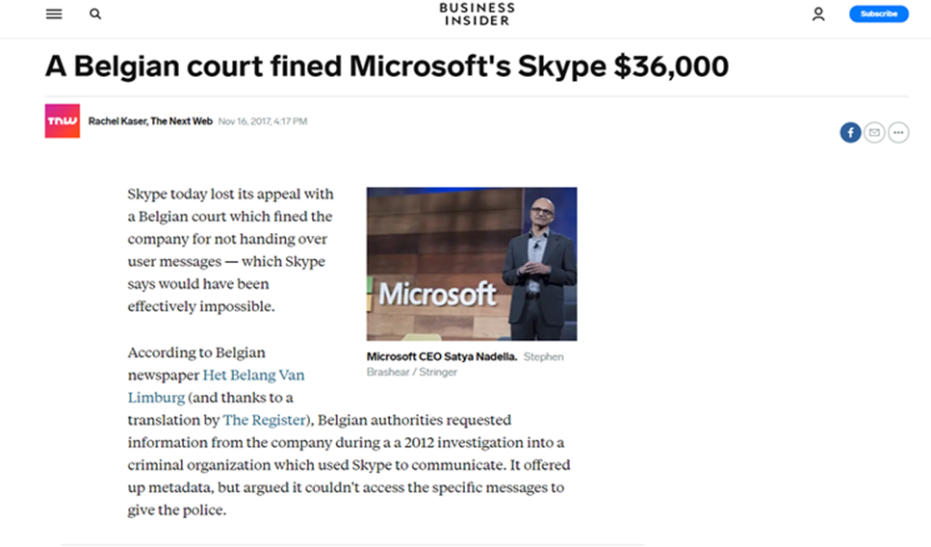
Məs: VoIP-ə tətbiqin müvafiqliyi
Notes:
Bu slayd Belçika məhkəməsinin 2017-ci ildə qəbul etdiyi qərarla əlaqədar məqalənin ekran görüntüsünü təmin edir. Məhkəmə bu qərarı ilə müəyyən edirdi ki, VoIP provayderi kimi Skype xidmət provayderi sayılır və ondan qanuna müvafiq ələkeçirmə tədbirlərinə əməl etmək tələb olunur. Təlimçi bu nümunədən Budapeşt konvensiyasının tətbiq dairəsinin bəzi yurisdiksiyalar tərəfindən hazırda geniş yayılmış texnologiyalara tətbiq edilmək məqsədilə necə təfsir edildiyini nümayiş etdirmək üçün istifadə edə bilər.
İş haqqında daha ətraflı məlumat üçün: https://www.businessinsider.com/a-belgian-court-fined-microsofts-skype-36000-2017-11

Slide 69

Məs: Terrorçuluğa tətbiqin müvafiqliyi
Notes:
Bu slayd Budapeşt konvensiyasının kiberterrorçuluğu cinayət olaraq tövsif etmədiyinə dair geniş yayılmış yanlış təsəvvürü əks etdirir.

Slide 70
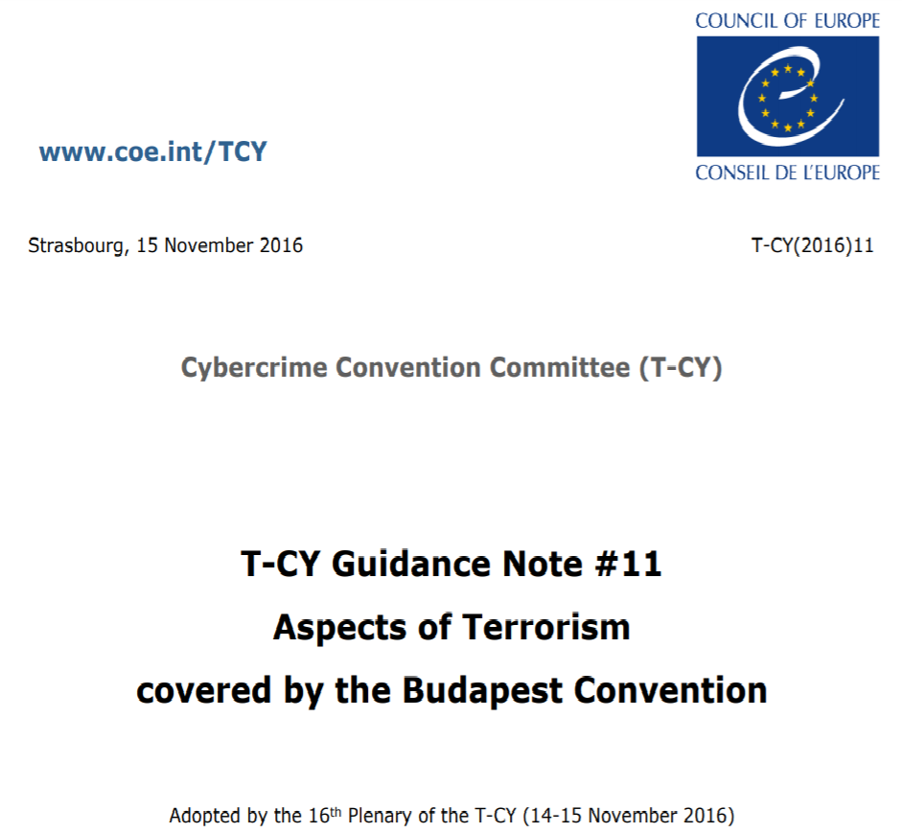
Məs: Terrorçuluğa tətbiqin müvafiqliyi
Notes:
Bu slayd Konvensiya Komitəsinin Budapeşt konvensiyası tərəfindən əhatə olunan terrorçuluq aspektləri haqqında 11 saylı tövsiyə sənədinin üz qabığının ekran görüntüsünü əks etdirir.

Slide 71

Mif
MİF:
Budapeşt Konvensiyası yalnız kibercinayətkarlıq haqqında sazişdir
Notes:
Bu slayd Budapeşt konvensiyasının sadəcə kibercinayətkarlıq haqqında saziş olduğuna dair mifi işıqlandırır. Təlimçi bu yanlış qənaəti ifşa etməzdən əvvəl neçə nümayəndənin bu qənaətdə olduğunu soruşmalıdır.

Slide 72
Reallıq
REALLIQ AŞAĞIDAKI KİMİDİR:
Budapeşt Konvensiyası yalnız kibercinayətkarlıq haqqında saziş deyil
O, prosessual normaların və beynəlxalq əməkdaşlıq mexanizminin aşağıdakılara münasibətlə tətbiqinə imkan verir:
  Budapeşt konvensiyasına əsasən müəyyən edilmiş hüquq pozuntuları
  Kompüter sistemi vasitəsilə törədilən başqa hüquq pozuntuları
  Hər hansı cinayət hüququ pozuntusu ilə bağlı sübutlarının elektron formada toplanması və mübadiləsi
Notes:
Bu slayd Budapeşt konvensiyasının ən böyük "sir"lərindən birinə işıq salır, o da bundan ibarətdir ki, bu konvensiya sadəcə kibercinayətkarlıq haqqında saziş deyil.
Budapeşt konvensiyası öz prosessual normalarının (II fəsil II bölmə) və beynəlxalq əməkdaşlıq haqqında müddəalarının (III fəsil) müvafiq olaraq 14-cü və 23-cü maddələrdə əhatə olunan hər hansı cinayət əməlinin elektron formadakı sübutlarının toplanmasına və mübadiləsinə şamil edilməsinə imkan verir.
Bu o deməkdir ki, Budapeşt Konvensiyasının prosessual normaları, eləcə də beynəlxalq əməkdaşlıq haqqında müddəaları elektron formalı sübutlar ehtiva edən hüquq pozuntularına münasibətdə istifadə edilə bilər.

Slide 73
Maddə 14 - Sübutların toplanması
21-ci maddə ilə başqa xüsusi müddəa nəzərdə tutulmayıbsa, hər bir Tərəf bu maddənin 1-ci bəndində qeyd olunan səlahiyyətləri və prosedurları aşağıdakılara münasibətdə tətbiq edir:
(a) 2-11-ci maddələrə əsasən müəyyən edilmiş cinayət hüququ pozuntuları;
b) hər hansı kompüter sistemi vasitəsi ilə törədilən digər cinayətlərə;
(c) cinayətlə bağlı sübutlarının elektron formada toplanmasına.
Reallıq
Notes:
Bu slayd Budapeşt konvensiyasının 16-cı maddəsinin mətninin bir hissəsini göstərir. Növbəti slaydlar Budabeşt konvensiyasının prosessual hüquq normalarının tətbiq dairəsinin elementlərinə işıq salacaq.

Slide 74
Maddə 14 - Sübutların toplanması
21-ci maddə ilə başqa xüsusi müddəa nəzərdə tutulmayıbsa, hər bir Tərəf bu maddənin 1-ci bəndində qeyd olunan səlahiyyətləri və prosedurları aşağıdakılara münasibətdə tətbiq edir:
a) hazırkı Konvensiyanın 2-11-ci maddələri ilə nəzərdə tutulmuş cinayətlərə;
b) hər hansı kompüter sistemi vasitəsi ilə törədilən digər cinayətlərə;
(c) cinayətlə bağlı sübutlarının elektron formada toplanmasına.
Reallıq
Notes:
Bu slayd birinci element vurğulanmaqla Budapeşt konvensiyasının 16-cı maddəsinin mətninin bir hissəsini göstərir. Bu, Budapeşt konvensiyasında nəzərdə tutulan səlahiyyət və prosedurların konvensiyada nəzərdə tutulan cinayət hüququ pozuntularına tətbiq edilə biləcəyini göstərir.

Slide 75
Maddə 14 - Sübutların toplanması
21-ci maddə ilə başqa xüsusi müddəa nəzərdə tutulmayıbsa, hər bir Tərəf bu maddənin 1-ci bəndində qeyd olunan səlahiyyətləri və prosedurları aşağıdakılara münasibətdə tətbiq edir:
(a) 2-11-ci maddələrə əsasən müəyyən edilmiş cinayət hüququ pozuntuları;
b) hər hansı kompüter sistemi vasitəsi ilə törədilən digər cinayətlərə;
(c) cinayətlə bağlı sübutlarının elektron formada toplanmasına.
Reallıq
Notes:
Bu slayd birinci element vurğulanmaqla Budapeşt konvensiyasının 16-cı maddəsinin mətninin bir hissəsini göstərir. Bu, Budapeşt konvensiyasında nəzərdə tutulan səlahiyyət və prosedurların kompüter sistemi vasitəsilə törədilən başqa cinayət hüququ pozuntularına tətbiq edilə biləcəyini göstərir.

Slide 76
Maddə 14 - Sübutların toplanması
21-ci maddə ilə başqa xüsusi müddəa nəzərdə tutulmayıbsa, hər bir Tərəf bu maddənin 1-ci bəndində qeyd olunan səlahiyyətləri və prosedurları aşağıdakılara münasibətdə tətbiq edir:
(a) 2-11-ci maddələrə əsasən müəyyən edilmiş cinayət hüququ pozuntuları;
b) hər hansı kompüter sistemi vasitəsi ilə törədilən digər cinayətlərə;
(c) cinayətlə bağlı sübutlarının elektron formada toplanmasına.
Reallıq
Notes:
Bu slayd birinci element vurğulanmaqla Budapeşt konvensiyasının 16-cı maddəsinin mətninin bir hissəsini göstərir. Bu, Budapeşt konvensiyasına əsasən müəyyən edilmiş səlahiyyət və prosedurların hətta konvensiyada müəyyən edilməmiş kibercinayət və ya cinayətlər də daxil olmaqla, hər hansı cinayət əməlinin elektron formalı sübutlarının toplanılmasına münasibətdə həyata keçirilə biləcəyini göstərir. Buna görə də Budapeşt konvensiyası faktiki olaraq kibercinayətkarlıq haqqında konvensiya deyil, kibercinayətkarlıq VƏ ELEKTRON SÜBUTLAR haqqında konvensiyadır. Bu, Budapeşt konvensiyasının sirlərindən biridir.

Slide 77
Kibercinayətkarlığın
beynəlxalq miqyası
Aşağıdakı fikirlərdən hansı doğrudur – Budapeşt Konvensiyası:
a) Həm kibercinayətkarlıq, həm də elektron sübutlar haqqında saziş
b) Qlobal saziş
c) Çirkli pulların yuyulmasına qarşı mübarizə aparmağa kömək edir
d) İnfrastruktur ölkələrinin xeyrinədir
e) Virtual valyutaları və virtual aktivləri dondurmaq üçün istifadə edlə bilər
f) Yuxarıdakıların hamısı
77
Notes:
Düzgün cavab: f) Yuxarıdakıların hamısı

Slide 78
Kibercinayətkarlığın
beynəlxalq miqyası
Aşağıdakı fikirlərdən hansı doğrudur – Budapeşt Konvensiyası:
a) Həm kibercinayətkarlıq, həm də elektron sübutlar haqqında saziş
b) Qlobal saziş
c) Çirkli pulların yuyulmasına qarşı mübarizə aparmağa kömək edir
d) İnfrastruktur ölkələrinin xeyrinədir
e) Virtual valyutaları və virtual aktivləri dondurmaq üçün istifadə edlə bilər
f) Yuxarıdakıların hamısı
Notes:
Düzgün cavab: f) Yuxarıdakıların hamısı

Slide 79
Sessiyanın məqsədləri
Sessiyanın sonunda nümayəndələr aşağıdakıları bacaracaqlar:
Budapeşt Konvensiyasının tətbiq dairəsini başa düşmək
Budapeşt Konvensiyasının neçə üzvü olduğunu bilmək
Kibercinayətkarlıqla mübarizə haqqında sazişin əsaslarından xəbərdar olmaq
Budapeşt konvensiyasının üstünlüklərini başa düşmək və onun haqqındakı geniş yayılmış yanlış təsəvvürləri ələ almaq
Notes:
Bu slayd bu sessiyanın məqsədlərini təkrar edir. Təlimçi bu modulda bu aspektlərin əhatə edilməsini təmin etmək məqsədilə bu məqsədləri nəzərdən keçirə bilər.

Slide 80

Kibercinayətkarlıq və elektron sübutlar haqqında tanışlıq kursu
Sağ olun
Xxxxx XXXXXXXX
Avropa Şurası
e-poçt
GG Ay İİİİ

